Slide 1



Slide 2

Bricks to Blocks: Information and coordination challenges for transitioning to a cleaner building technology
প্রকৌশলী, ঠিকাদার ও রাজমিস্ত্রীদের জন্য কর্মশালা
গবেষণার অর্থায়নেঃ Private Enterprise Development in Low Income Countries (PEDL)
Notes:
আমাদের আজকের কর্মশালার শিরোনাম ‘Bricks to Blocks: Transitioning to a Cleaner Building Technology’।
এই কর্মশালা মূলত প্রকৌশলী, ঠিকাদার এবং রাজমিস্ত্রীদের জন্য আয়োজন করা হয়েছে—যাতে আমরা সবাই মিলে আলোচনা করতে পারি, কীভাবে ইট থেকে ব্লকের দিকে যাওয়া যায় এবং সেখানে কী ধরনের সমন্বয় ও তথ্যগত চ্যালেঞ্জ সামনে আসে।
এই গবেষণা ও কর্মশালাটি অর্থায়ন করেছে Private Enterprise Development in Low-Income Countries (PEDL), আর গবেষণা বাস্তবায়ন করছে BIGD, BRAC University।
আজকের দিনটা আমাদের জন্য একটি সুযোগ—শিখতে, অভিজ্ঞতা ভাগ করতে এবং একসাথে টেকসই নির্মাণের নতুন পথ খুঁজে বের করতে।”

Slide 3
Presentation Outline
প্রেক্ষাপট (Background)
সরকারি নীতিমালা ও লক্ষ্য
বিকল্প ব্লকের প্রকারভেদ
ব্লক তৈরীর উপাদান
ব্লকের বৈশিষ্ট্য ও সুবিধা
ব্লকের অর্থনৈতিক ও পরিবেশগত সুবিধাসমূহ
কংক্রিট ব্লক প্রস্তুতের ফ্লো চার্ট
কংক্রিট ব্লক মিক্সিং এবং কাস্টিং প্রসেস
আমাদের কেন রূপান্তর হওয়া প্রয়োজন? (সমস্যার প্রেক্ষাপট)
চ্যালেঞ্জ ও সমাধান: কেন ব্লক এখনও ব্যাপকভাবে ব্যবহৃত হচ্ছে না?
বাস্তব জীবনের সফল অভিজ্ঞতা (কেস স্টাডি)
ব্লকের গুণগত মান নির্ধারণের উপাদানসমূহ
Public Works Department Standard Concrete Block
American Society for Testing and Materials Standard Concrete Block
ব্লকের ভৌত গুণাবলি (Physical Properties)
নির্মাণ কাজে হলো ব্লকের ব্যবহার প্রণালি

Slide 4
বাংলাদেশে ইট উৎপাদন ও ব্যবহার পরিস্থিতি
তথ্যসূচক বিষয় | মান
কয়লাভিত্তিক ভাটার মোট সংখ্যা | ৭,৮৭৩
বার্ষিক ইট উৎপাদন (সংখ্যা) | ৩৪.০ বিলিয়ন
কয়লা ব্যবহার | ৭.০ মিলিয়ন টন
কার্বন ডাই অক্সাইড নিঃসরণ | ২১.১ মিলিয়ন টন
মাটির ব্যবহার | ৩.৪ বিলিয়ন ঘনফুট
Notes:
এখানে আমরা বাংলাদেশের ইটভাটা সেক্টরের একটি সামগ্রিক চিত্র দেখতে পাচ্ছি।
দেশে মোট ৭,৮৭৩টি কমার্শিয়াল ভাটা আছে, যার মধ্যে গ্যাসচালিত ভাটার সংখ্যা মাত্র ৬।
বছরে মোট ইট উৎপাদন হয় প্রায় ৩৪.৫ বিলিয়ন ইট,কিন্তু সমস্যার দিক হলো—প্রতি বছর প্রায় ৭০ মিলিয়ন টন মাটি ব্যবহার হচ্ছে।
এর ফলে কৃষিজমি নষ্ট হচ্ছে, কারণ এই মাটি ফসল উৎপাদন থেকে চলে যাচ্ছে।
একইসাথে বছরে প্রায় ২১ মিলিয়ন টন কয়লা ব্যবহার হচ্ছে।আর কার্বন নিঃসরণ দাঁড়াচ্ছে প্রায় ৮.৪ বিলিয়ন টন CO₂ equivalent।
এখন প্রশ্ন হলো—এত বিশাল উৎপাদন, মাটি-জ্বালানি খরচ আর পরিবেশগত ক্ষতি সত্ত্বেও, আমরা কি আরেকটি বিকল্প ভাবতে পারি না? এখানেই ব্লক ব্যবহারের বিষয়টা সামনে আসে।

Slide 5
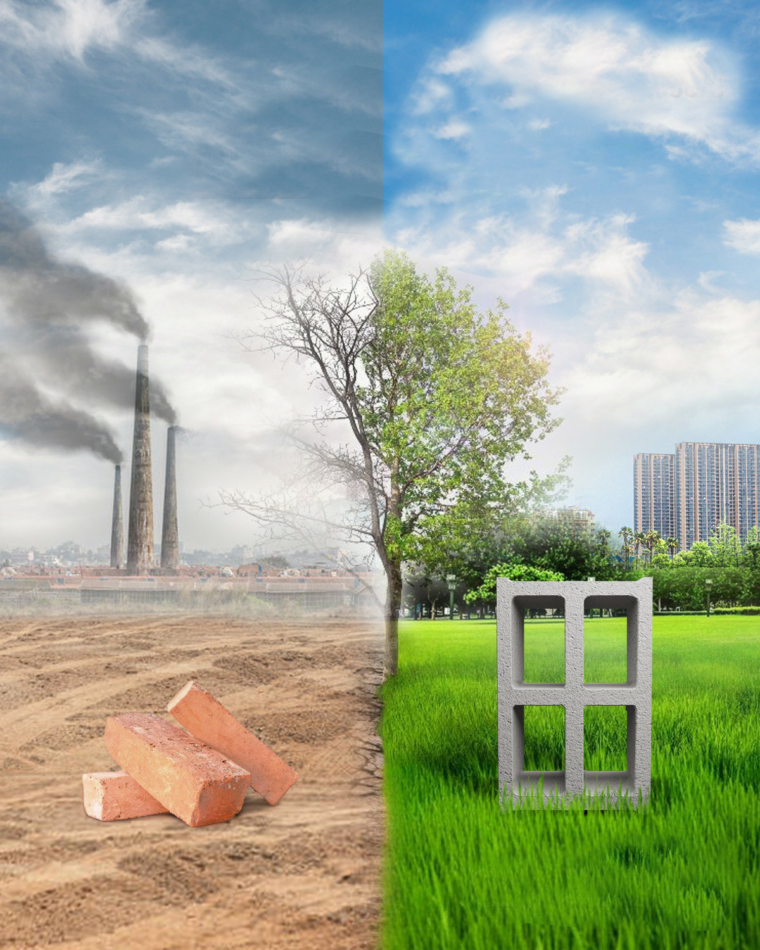
আমাদের কেন রূপান্তর হওয়া প্রয়োজন? (সমস্যার প্রেক্ষাপট)
বায়ু দূষণ ও জলবায়ু পরিবর্তন → ঢাকার বায়ু দূষণের প্রায় ৫৮% ইটভাটা থেকে আসে।
টপসয়েল ধ্বংস ও কৃষি জমি হ্রাস → প্রতি লাখ ইট তৈরিতে প্রায় ৫০ টন উর্বর মাটি ব্যবহার হয়, যা সরাসরি কৃষিজমির ক্ষতি করে।
স্বাস্থ্যঝুঁকি → ইটভাটা থেকে নির্গত ধোঁয়া ও রাসায়নিক পদার্থ মানুষের মধ্যে শ্বাসকষ্ট, হাঁপানি ও ক্যান্সারের ঝুঁকি বাড়ায়।
অর্থনৈতিক ক্ষতি → ইট তৈরি ও বহনে বেশি খরচ, জ্বালানি অপচয় ও সময় ব্যয় হয়।
Notes:
“আমরা সবাই জানি, পরিবেশ ও সমাজের সামনে ইটভাটা এবং প্রচলিত নির্মাণ শিল্প একটি বড় সংকট তৈরি করেছে।
প্রথমত, বায়ু দূষণ ও জলবায়ু পরিবর্তন—ঢাকার বাতাসের প্রায় ৬০% দূষণই আসে ইটভাটা থেকে। এই দূষণ শুধু জলবায়ু পরিবর্তনকে ত্বরান্বিত করছে না, আমাদের স্বাস্থ্যের জন্যও ভয়াবহ ঝুঁকি তৈরি করছে।
দ্বিতীয়ত, কৃষি জমির ক্ষতি—এক লাখ ইট তৈরি করতে ৫০ টনের বেশি উর্বর মাটি নষ্ট হয়ে যাচ্ছে। কৃষিজমি কমছে, খাদ্য উৎপাদন ব্যাহত হচ্ছে।
তৃতীয়ত, স্বাস্থ্যঝুঁকি—ক্ষতিকর গ্যাস ও ধোঁয়া আমাদের মধ্যে শ্বাসকষ্ট, অ্যাজমা, এমনকি দীর্ঘমেয়াদী রোগ বাড়িয়ে দিচ্ছে।
সবশেষে, অর্থনৈতিক ক্ষতি—দূষণের কারণে স্বাস্থ্য খরচ বেড়ে যাচ্ছে, কৃষি উৎপাদন কমছে, আর জ্বালানি অপচয় হচ্ছে। এভাবে আমাদের জাতীয় অর্থনীতিও ক্ষতিগ্রস্ত হচ্ছে।
সুতরাং, রূপান্তর কোনো বিলাসিতা নয়—বরং টিকে থাকার জন্যই এখন টেকসই সমাধানে যেতে হবে।”

Slide 6
সরকারি নীতিমালা ও লক্ষ্য
মূল নীতিগত ঘোষণা:
সপ্তম পঞ্চবার্ষিক পরিকল্পনা (২০১৬–২০২০) অনুযায়ী,
সরকার ২০২৫ সালের মধ্যে ইট খাত থেকে দূষণ শূন্যে নামিয়ে আনার লক্ষ্য গ্রহণ করেছে।
সরকারি নির্মাণকাজে পোড়া ইট নিষিদ্ধ করার এবং বিকল্প ব্লক বাধ্যতামূলক করার নির্দেশনা জারি করা হয়েছে।
নীতিমালার পেছনের উদ্দেশ্য:
কার্বন নির্গমন হ্রাস
উর্বর কৃষিজমির সুরক্ষা
বায়ু দূষণ কমানো
টেকসই নির্মাণ প্রযুক্তির প্রসার
গ্রিন বিল্ডিং বাস্তবায়ন

Slide 7
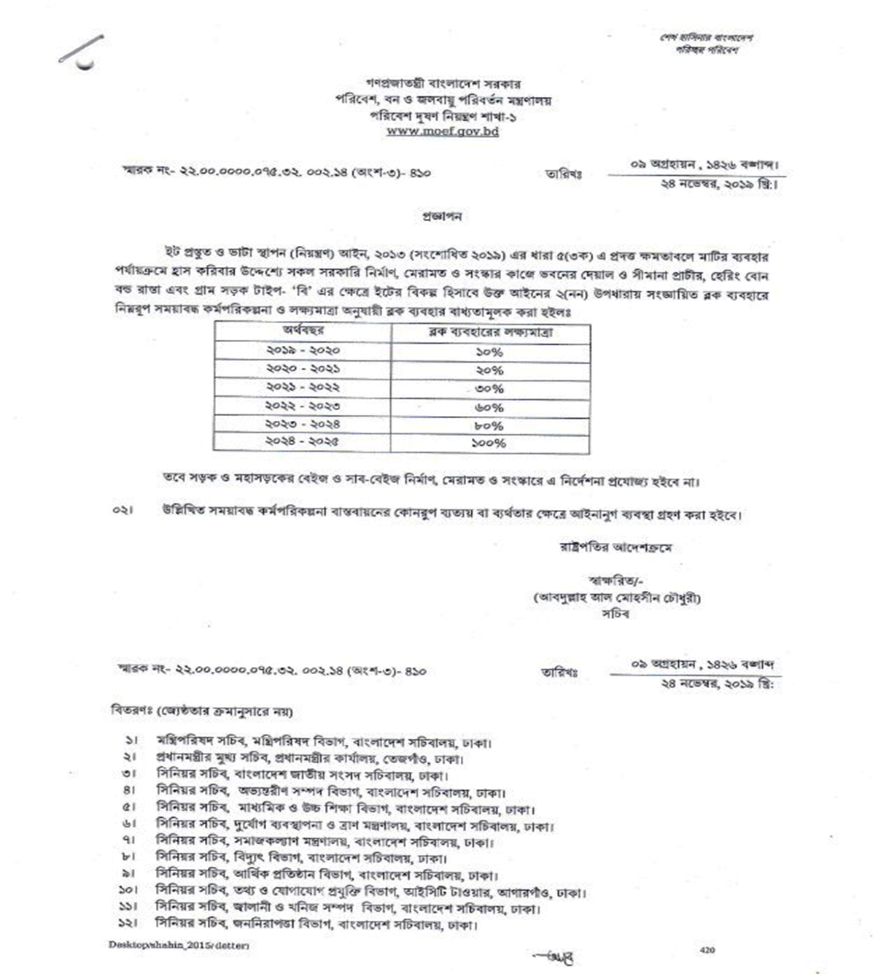

Slide 8
২০২২ সালের অনুসন্ধানমূলক গবেষণার প্রধান কিছু ফলাফল
কম সচেতনতাঃ ২০১৯ সালের নীতিমালা সম্পর্কে মাত্র ২৫% ঠিকাদার জানতেন। ব্লকের ধরন সম্পর্কেও সচেতনতা ছিল খুবই কম (HCB: ২৭%, ISSB: ৮%)।
অত্যন্ত কম ব্যবহারঃ গত ১২ মাসে মাত্র প্রায় ২% ঠিকাদার HCB বা ISSB ব্যবহার করেছেন।
প্রচলিত ইটের প্রতি পক্ষপাতঃ যারা মূলত সরকারি কাজের উপর নির্ভরশীল, তারা নতুন জিনিস (যেমন ব্লক) ব্যবহারে অনিচ্ছুক।
ধারণাগত ভুলঃ অনেকেই মনে করেন ব্লক দামি ও মানহীন—যদিও প্রকৃতপক্ষে ব্লক হালকা, কম সিমেন্ট লাগে, ছোট ফাউন্ডেশন দরকার হয় বলে মোট খরচ কম।
টেন্ডার সংক্রান্ত বাধাঃ ৪৯% ঠিকাদার বলেছেন, টেন্ডারে ব্লকের ব্যবহার উল্লেখই থাকে না, ২৬% বলেছেন, ব্লক সহজলভ্য নয়।
জানার ঘাটতিঃ ৫৫% থেকে ৭৬% অংশগ্রহণকারী HCB বা ISSB এর কোনো সুবিধার নামই বলতে পারেননি।
দক্ষ শ্রমিকের অভাবঃ ব্লক ব্যবহার করে নির্মাণ কাজ করার মতো দক্ষ শ্রমিকের সংখ্যা কম।
Notes:
কিন্তু বাস্তবে কী হচ্ছে?
গবেষণায় দেখা গেছে:
• মাত্র ২৫% ঠিকাদার নীতিমালা জানতেন।
• মাত্র ২% HCB বা ISSB ব্যবহার করেছেন।
• অনেকেই ভুল ধারণা রাখেন যে ব্লক দামি বা মানহীন।
• ৪৯% বলছেন টেন্ডারে ব্লকের উল্লেখই নেই।
• ৫৫–৭৬% কোনো সুবিধাই বলতে পারেননি।
• আর বড় সমস্যা হলো দক্ষ শ্রমিকের অভাব।
এতে বোঝা যায়—সচেতনতা, প্রাপ্যতা এবং প্রশিক্ষণের অভাব আমাদের প্রধান বাধা।”

Slide 9
বর্তমান গবেষণার রূপরেখা
লক্ষ্যঃ নির্দিষ্ট তথ্য, সরবরাহকারীর তথ্য ও প্রশিক্ষণের মাধ্যমে সরকারি নির্মাণকাজে ব্লকের ব্যবহার বাড়ানো সম্ভব কিনা তা যাচাই করা।
যুক্তিঃ পূর্ববর্তী অনুসন্ধানমূলক গবেষণায় দেখা গেছে, ব্লক ব্যবহারে কম সচেতনতা, দক্ষ শ্রমিকের অভাব এবং বাজার-সংক্রান্ত স্পষ্ট সংকেতের অভাব প্রধান প্রতিবন্ধকতা হিসেবে কাজ করছে।
গবেষণা পদ্ধতিঃ বিভিন্ন জেলার সরকারি নির্মাণকাজে যুক্ত ঠিকাদারদের নিয়ে একটি র‍্যান্ডমাইজড কন্ট্রোল্ড ট্রায়াল (RCT) পরিচালনা করা হবে।
গবেষণার ইন্টারভেনশন তালিকাঃ
ব্লকের উপকারিতা ও নীতিমালা নিয়ে তথ্যভিত্তিক উপকরণ
ব্লক সরবরাহকারীদের তালিকা, যাতে খোঁজ করার ঝামেলা কমে
দক্ষ শ্রমিকের জন্য প্রশিক্ষণের সুযোগ
টেন্ডার প্রক্রিয়ায় ব্লকের ব্যবহার নিশ্চিত করতে প্রকিউরমেন্ট কর্মকর্তাদের জন্য দিকনির্দেশনা
মূল্যায়নের বিষয়সমূহঃ
ব্লকের ব্যাপারে জানাশোনা ও দৃষ্টিভঙ্গির পরিবর্তন
টেন্ডার প্রস্তুতের ব্লকের উল্লেখ ও ভবিষ্যৎ প্রকল্পে ব্লকের ব্যবহার
সরকারি প্রকিউরমেন্ট ও সরবরাহ ব্যবস্থার সঙ্গে সমন্বয়ের মাত্রা
Notes:
এই কারণেই আমরা একটি RCT গবেষণা চালাচ্ছি। লক্ষ্য হলো—তথ্য, সরবরাহকারীর তালিকা ও প্রশিক্ষণের মাধ্যমে সরকারি নির্মাণকাজে ব্লকের ব্যবহার বাড়ানো সম্ভব কি না তা পরীক্ষা করা।
ইন্টারভেনশনে থাকছে:
• ব্লকের উপকারিতা নিয়ে তথ্যভিত্তিক উপকরণ
• ব্লক সরবরাহকারীর তালিকা
• শ্রমিকদের জন্য প্রশিক্ষণ
• এবং প্রকিউরমেন্ট কর্মকর্তাদের দিকনির্দেশনা।

Slide 10
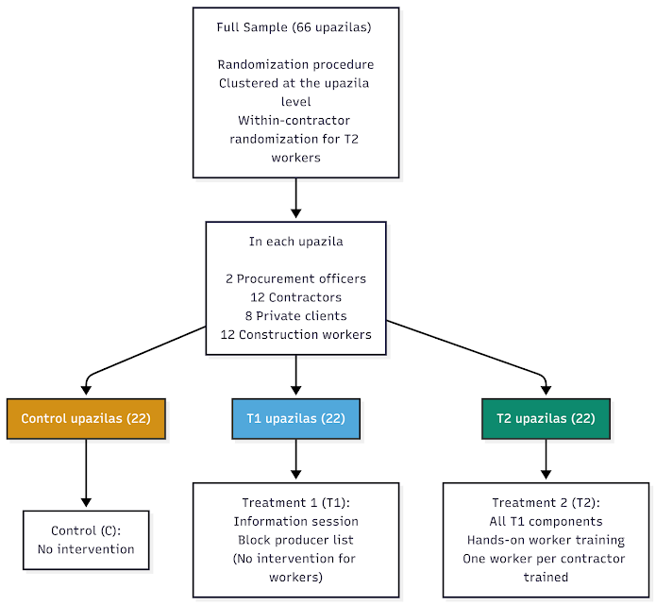
বর্তমান গবেষণার ডিজাইন (Study Design)

Slide 11
বিভিন্ন ইট তৈরির প্রযুক্তির তুলনামূলক বিশ্লেষণ
প্রযুক্তি | জ্বালানি নির্ভরতা | পরিবেশে প্রভাব | সামাজিক প্রভাব
FCK | কয়লার উপর সম্পূর্ণ নির্ভরশীল | CO₂ নির্গমন বেশি, ধোঁয়া ও ধূলা দূষণ | শ্রমিকদের স্বাস্থ্যঝুঁকি ও পরিবেশের ক্ষতি
জিগজ্যাগ | কয়লার ব্যবহার তুলনামূলক কম | নির্গমন কম (৩০–৪০%), বায়ুদূষণ কমে | কর্মসংস্থান বজায় থাকে, স্বাস্থ্য উন্নত
HHK | আধুনিক পদ্ধতিতে জ্বালানি দক্ষ ব্যবহার | নির্গমন কম, ধোঁয়া ও ধূলা কম | শ্রমিকদের নিরাপত্তা বেশি
টানেল কিলন | স্বয়ংক্রিয় নিয়ন্ত্রণে জ্বালানি ব্যবহার | নির্গমন খুব কম, পরিবেশবান্ধব | প্রযুক্তি নির্ভর কর্মসংস্থান
নন-বার্ন (Non-fired) | কয়লা লাগে না, সিমেন্ট ও বালিভিত্তিক | CO₂ নির্গমন প্রায় শূন্য | সম্পূর্ণ স্বাস্থ্য ও পরিবেশবান্ধব
Notes:
“এই টেবিলে বিভিন্ন ধরনের ইট তৈরির প্রযুক্তিকে চারটি দিক থেকে তুলনা করা হয়েছে—খাদ্য নিরাপত্তা, পরিবেশ দূষণ, সম্পদ দক্ষতা এবং সামাজিক সুরক্ষা।”
“প্রথমে দেখা যায়, ঐতিহ্যবাহী প্রযুক্তি যেমন FCK আর জিগ-জ্যাগ, এগুলো টপসয়েলের উপর নির্ভরশীল, প্রচুর কয়লা ব্যবহার করে, আর বেশি পরিমাণ কার্বন ডাই-অক্সাইড নির্গমন করে। এছাড়াও এখানে বন্ধকী শ্রম, শিশুশ্রম এবং মৌসুমি কম মজুরির কাজ বেশি দেখা যায়।
অন্যদিকে আধুনিক প্রযুক্তি যেমন HHK, টানেল আর নন-ফায়ার্ড ব্লক তুলনামূলকভাবে অনেক বেশি পরিবেশবান্ধব। এগুলোতে কার্বন নিঃসরণ কম, ফাঁপা ও ছিদ্রযুক্ত ইট তৈরি করা যায় এবং জ্বালানি সাশ্রয় হয়। সবচেয়ে গুরুত্বপূর্ণ হলো—এখানে শ্রমিকরা নিবন্ধিত, ন্যূনতম মজুরি আইন মানা হয় এবং কাজের পরিবেশও নিরাপদ।”

Slide 12
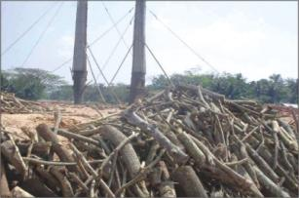
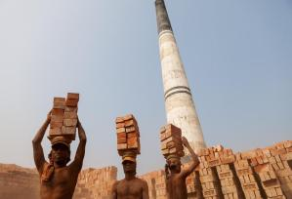

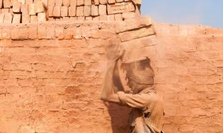
প্রেক্ষাপট (Background)
বন উজাড়
শুকনো মৌসুম
শিশু শ্রম
রোগ সৃষ্টি করে
Notes:
আমরা যখন প্রচলিত ইট ব্যবহার করি, তখন শুধু একটা বিল্ডিং উপকরণ নয়—এর পেছনে লুকানো আছে বড় সামাজিক ও পরিবেশগত খরচ।
👉 প্রথমত, ইটভাটার জন্য প্রচুর গাছ কাটা হয়, যা বন উজাড় করে ফেলে। 👉 দ্বিতীয়ত, শ্রমিকরা গায়ে-হাতে ভারী বোঝা বহন করে, এতে তাদের শরীর নষ্ট হয় এবং তারা রোগে আক্রান্ত হয়। 👉 তৃতীয়ত, ইটভাটায় শিশুশ্রম বহুলভাবে বিদ্যমান—যা আমাদের সমাজের জন্য এক বড় লজ্জার বিষয়। 👉 চতুর্থত, ইটের ধুলো আর ধোঁয়া মানুষের জন্য গুরুতর স্বাস্থ্যঝুঁকি তৈরি করে।
অতএব, শুধু অর্থনীতি নয়—প্রচলিত ইট আমাদের অরণ্য, পরিবেশ, শ্রমিকের স্বাস্থ্য এবং শিশুর ভবিষ্যৎ—সবকিছুই ক্ষতিগ্রস্ত করছে।”

Slide 13

প্রেক্ষাপট (Background)
Goal 9: Industry, Innovation and Infrastructure
– পরিবেশবান্ধব এবং প্রযুক্তিনির্ভর নির্মাণ খাত গড়ে তোলা।
Goal 11: Sustainable, Cities and Communities
– আমাদের শহর ও বসতিগুলো যেন টেকসই ও বাসযোগ্য হয়, সেটা নিশ্চিত করা।
Goal 13: Climate Action
– জলবায়ু পরিবর্তনের প্রভাব মোকাবেলায় কার্যকর পদক্ষেপ গ্রহণ।
Notes:
এখানে বিষয়টি সরাসরি যুক্ত টেকসই উন্নয়ন লক্ষ্যমাত্রার সঙ্গে—
• Goal 9: টেকসই শিল্প ও অবকাঠামো
• Goal 11: টেকসই শহর ও বসতি
• Goal 13: জলবায়ু পরিবর্তন মোকাবিলা
অর্থাৎ ব্লকে রূপান্তর শুধু অর্থনৈতিক নয়, বৈশ্বিক দায়িত্বও।”

Slide 14
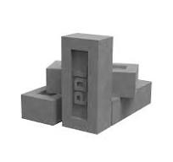
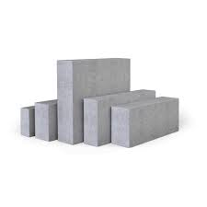
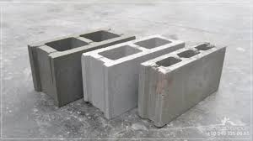
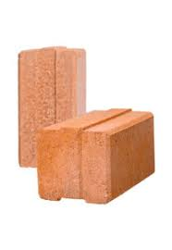
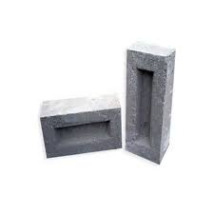
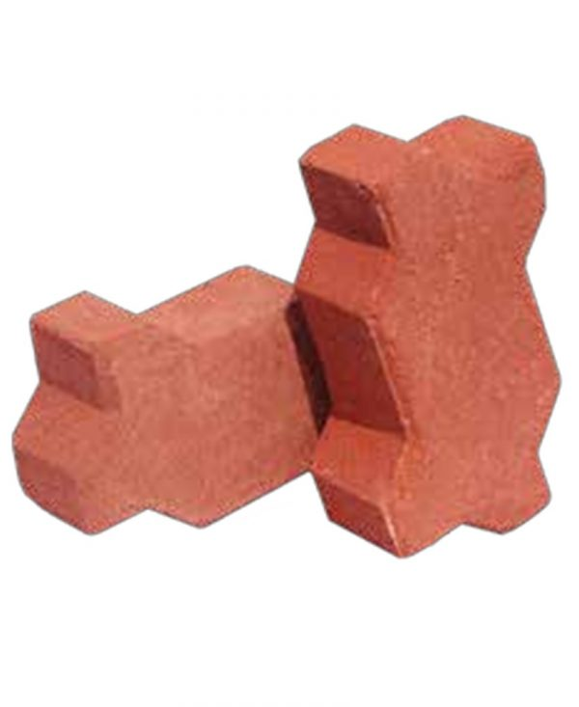
বিকল্প ব্লকের প্রকারভেদ
সলিড ব্লক হলো ব্লক AAC ব্লক
SSB ব্লক ফ্লাই অ্যাশ ব্লক ইউনি পেবার ব্লক
Notes:
“ব্লক বিভিন্ন ধরনের হয়—হলো ব্লক, সলিড ব্লক, ইউনিপেভার।
এগুলো হালকা, মজবুত, কম সিমেন্ট লাগে, আর তাপ নিরোধক বৈশিষ্ট্য রাখে।
ASTM ও BS EN স্ট্যান্ডার্ড অনুযায়ী এগুলোর মান যাচাই করা হয়।”

Slide 15
🧱 স্যান্ডক্রিট ব্লক বনাম অন্যান্য ইটের তুলনা
প্যারামিটার | এসএসবি ব্লক | এএসি ব্লক | স্যান্ডক্রিট ব্লক | লাল পোড়া ইট
কাঁচামাল | মাটি + সিমেন্ট/চুন | ফ্লাই অ্যাশ, সিমেন্ট, লাইম, জিপসাম, অ্যালুমিনিয়াম পাউডার | সিমেন্ট, বালি, পানি | টপসয়েল মাটি, পানি, কয়লা
কিউরিং প্রসেস | প্রেস ও ছায়ায় কিউরিং | অটোক্লেভে উচ্চচাপে কিউরিং | ছাঁচে ঢেলে পানি দিয়ে কিউরিং | হাতে তৈরি ও ভাটায় পোড়ানো
পানি শোষণ | মাঝারি (১০–১৫%) | কম (১০–১৫%) | মাঝারি (৭–১২%) | বেশি (১৫–২০%)
চাপ সহ্যক্ষমতা | ৩–৫ MPa | ৩–৭ MPa | ১০–১৫+ MPa | ১০–১৫ MPa
তাপ নিরোধক | ভালো | খুব ভালো | মাঝারি | দুর্বল
পরিবেশগত প্রভাব | খুব কম | মাঝারি | মাঝারি | খুব বেশি
খরচ | কম | বেশি | মাঝারি | মাঝারি

Slide 16
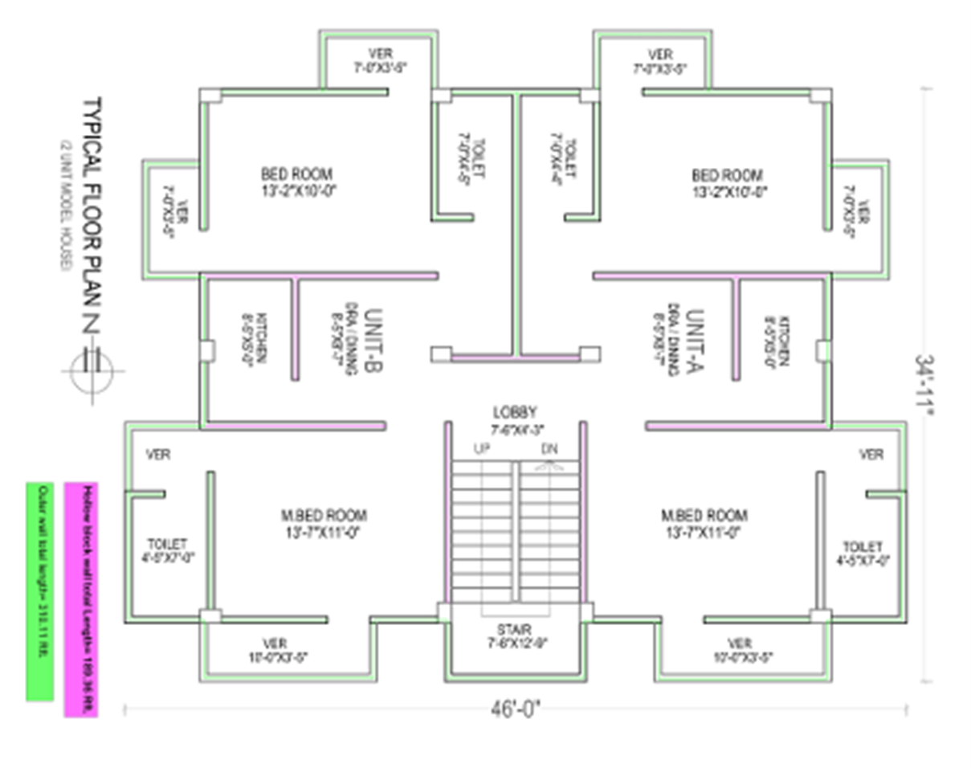
বিবরণ: ইটের মাপ: ২৪১ × ১১৪ × ৭০ মিমি দেয়ালের পুরুত্ব: ৫ ইঞ্চি মোট এলাকা: ১৬০৬ বর্গফুট বাইরের দেয়ালের দৈর্ঘ্য: ২৪৮.৫২ ফুট ভেতরের দেয়ালের দৈর্ঘ্য: ১১৭.৬২ ফুট সিমেন্ট : বালি অনুপাত: ১ : ৫ মর্টারের পুরুত্ব: ০.৫ ইঞ্চি
প্রয়োজনীয় উপকরণ ১. ইটের সংখ্যা: ১৫,৬৬০ টি ২. সিমেন্টের পরিমাণ: ৬২ ব্যাগ ৩. বালির পরিমাণ: ৩৮২ ঘনফুট ৪. মোট ব্যয়: ২,৩৯,৭৮০ টাকা
ইট দিয়ে নির্মিত প্রদর্শনী ঘর

Slide 17
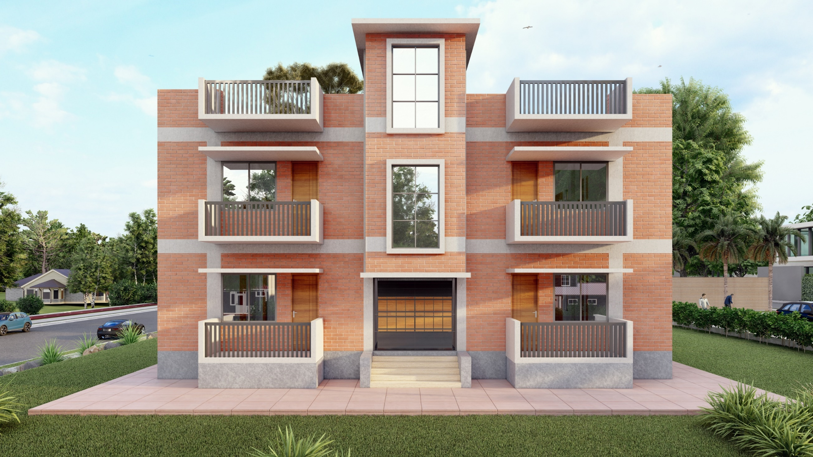
ইট দিয়ে নির্মিত প্রদর্শনী ঘর
Notes:
এখানে আমরা একই ধরনের বিল্ডিং ডিজাইনকে তিনভাবে দেখাতে পারি—কেবল মেটেরিয়াল বদলে।
প্রথম ডিজাইনটিতে Traditional Bricks ব্যবহার করা হয়েছে। এটা আমাদের পরিচিত, দেখতে উষ্ণ লালচে রঙ দেয় এবং এক ধরনের ‘classic’ ফিল তৈরি করে।
দ্বিতীয় ডিজাইনটিতে Solid Blocks ব্যবহার করা হয়েছে। এতে বিল্ডিংটা দেখতে আরও uniform আর আধুনিক লাগে, রঙও অপেক্ষাকৃত হালকা হয়।
আর তৃতীয় অপশনে বাইরের দিকে Solid Block আর ভেতরের দিকে Hollow Block ব্যবহার করা হয়। এতে বাইরের অংশ strong ও weather-resistant থাকে, আবার ভেতরে Hollow Block ব্যবহারের কারণে খরচ ও carbon emission দুইটাই কমে যায়।

Slide 18
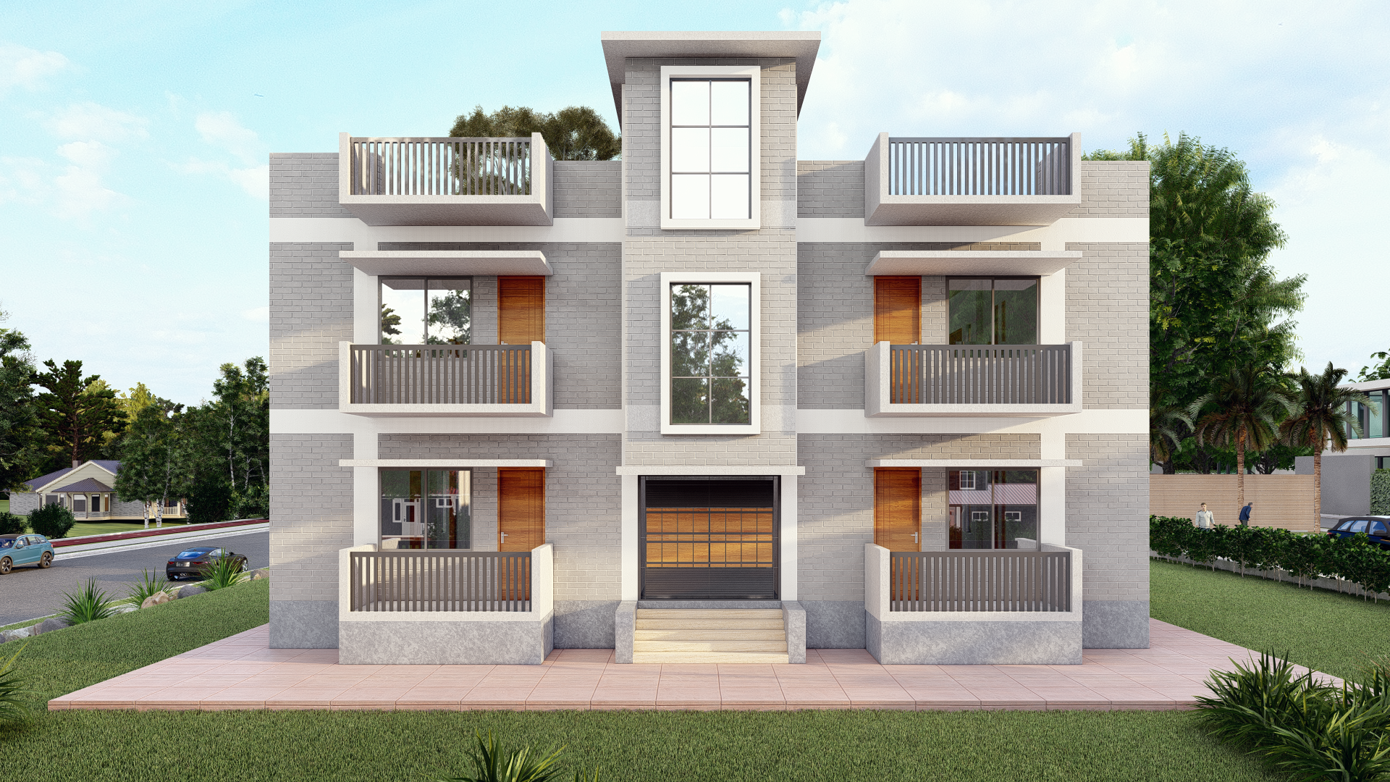
বিবরণ: ব্লকের মাপ: ২৪১ × ১১৪ × ৭০ মিমি দেয়ালের পুরুত্ব: ৫ ইঞ্চি মোট এলাকা: ১৬০৬ বর্গফুট বাইরের দেয়ালের দৈর্ঘ্য: ২৪৮.৫২ ফুট ভেতরের দেয়ালের দৈর্ঘ্য: ১১৭.৬২ ফুট সিমেন্ট : বালি অনুপাত: ১ : ৫ মর্টারের পুরুত্ব: ০.৫ ইঞ্চি
প্রয়োজনীয় উপকরণ ১. ব্লকের সংখ্যা: ১৫,৬৬০ টি ২. সিমেন্টের পরিমাণ: ৬২ ব্যাগ ৩. বালির পরিমাণ: ৩৮২ ঘনফুট ৪. মোট ব্যয়: ২,৩৯,৭৮০ টাকা
সলিড ব্লক দিয়ে নির্মিত প্রদর্শনী ঘর

Slide 19
সলিড ও ফাঁপা ব্লক দিয়ে নির্মিত প্রদর্শনী ঘর
বিবরণ: ইটের মাপ: ২৪১ × ১১৪ × ৭০ মিমি ফাঁপা ব্লকের মাপ: ৩৯০ × ১৯০ × ১০০ মিমি দেয়ালের পুরুত্ব: ১১৪ ও ১০০ মিমি মোট এলাকা: ১৬০৬ বর্গফুট বাইরের দেয়ালের দৈর্ঘ্য: ২৪৮.৫২ ফুট ভেতরের দেয়ালের দৈর্ঘ্য: ১১৭.৬২ ফুট সিমেন্ট : বালি অনুপাত : ১ : ৫ মর্টারের পুরুত্ব: ০.৫ ইঞ্চি
প্রয়োজনীয় উপকরণ
১. সলিড ব্লকের সংখ্যা: ১০,৬২৯ টি ২. ফাঁপা ব্লকের সংখ্যা: ১,২৪৩ টি ৩. সিমেন্টের পরিমাণ: ২৭২ ব্যাগ ৪. বালির পরিমাণ: ৩৩৫ ঘনফুট ৫. মোট ব্যয়: ২,২৮,৭৪৩ টা

Slide 20
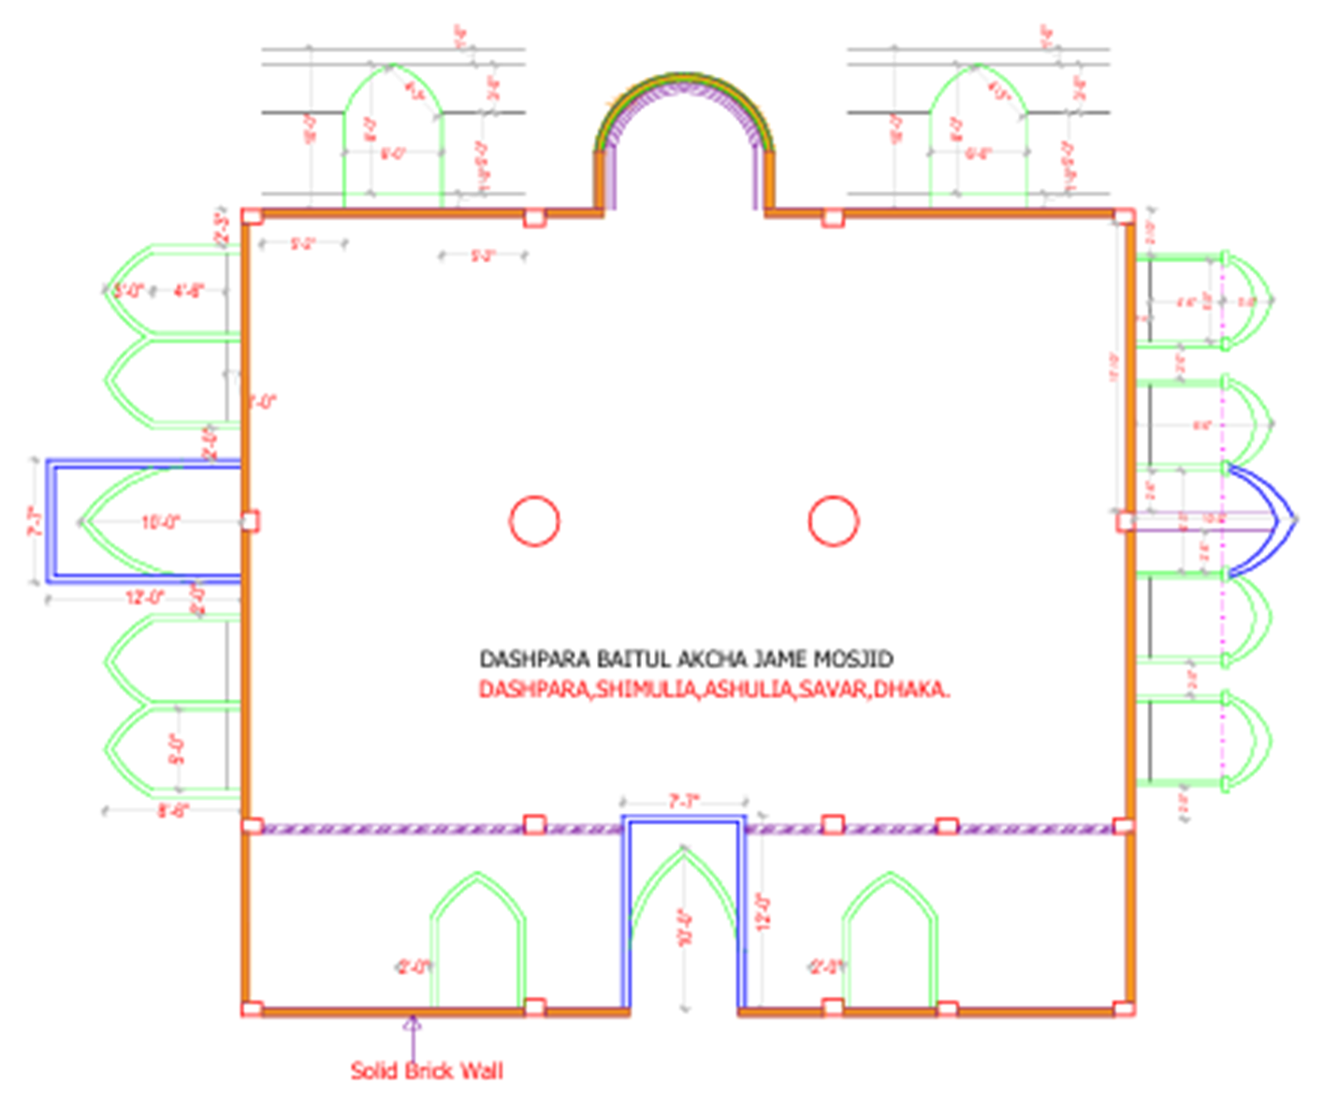
বিবরণ
ইটের মাপ: ২৪১ × ১১৪ × ৭০ মিমি
দেয়ালের পুরুত্ব: ৫ ইঞ্চি
এলাকা: ১৬০৬ বর্গফুট
বাহিরের দেয়াল: ২২৩ ফুট
ভিতরের দেয়াল: ৫২ ফুট
সিমেন্ট:বালু অনুপাত: ১:৫
মর্টারের পুরুত্ব: ০.৫ ইঞ্চি
প্রয়োজনীয় উপকরণ
ইটের সংখ্যা: ১১,৭৬৩ টি
সিমেন্টের পরিমাণ: ৪৭ বস্তা
বালুর পরিমাণ: ২৮৮ ঘনফুট
মোট ব্যয়: ১,৮০,৪০৬ টাকা
ইট দিয়ে নির্মিত প্রদর্শনী মসজিদ

Slide 21
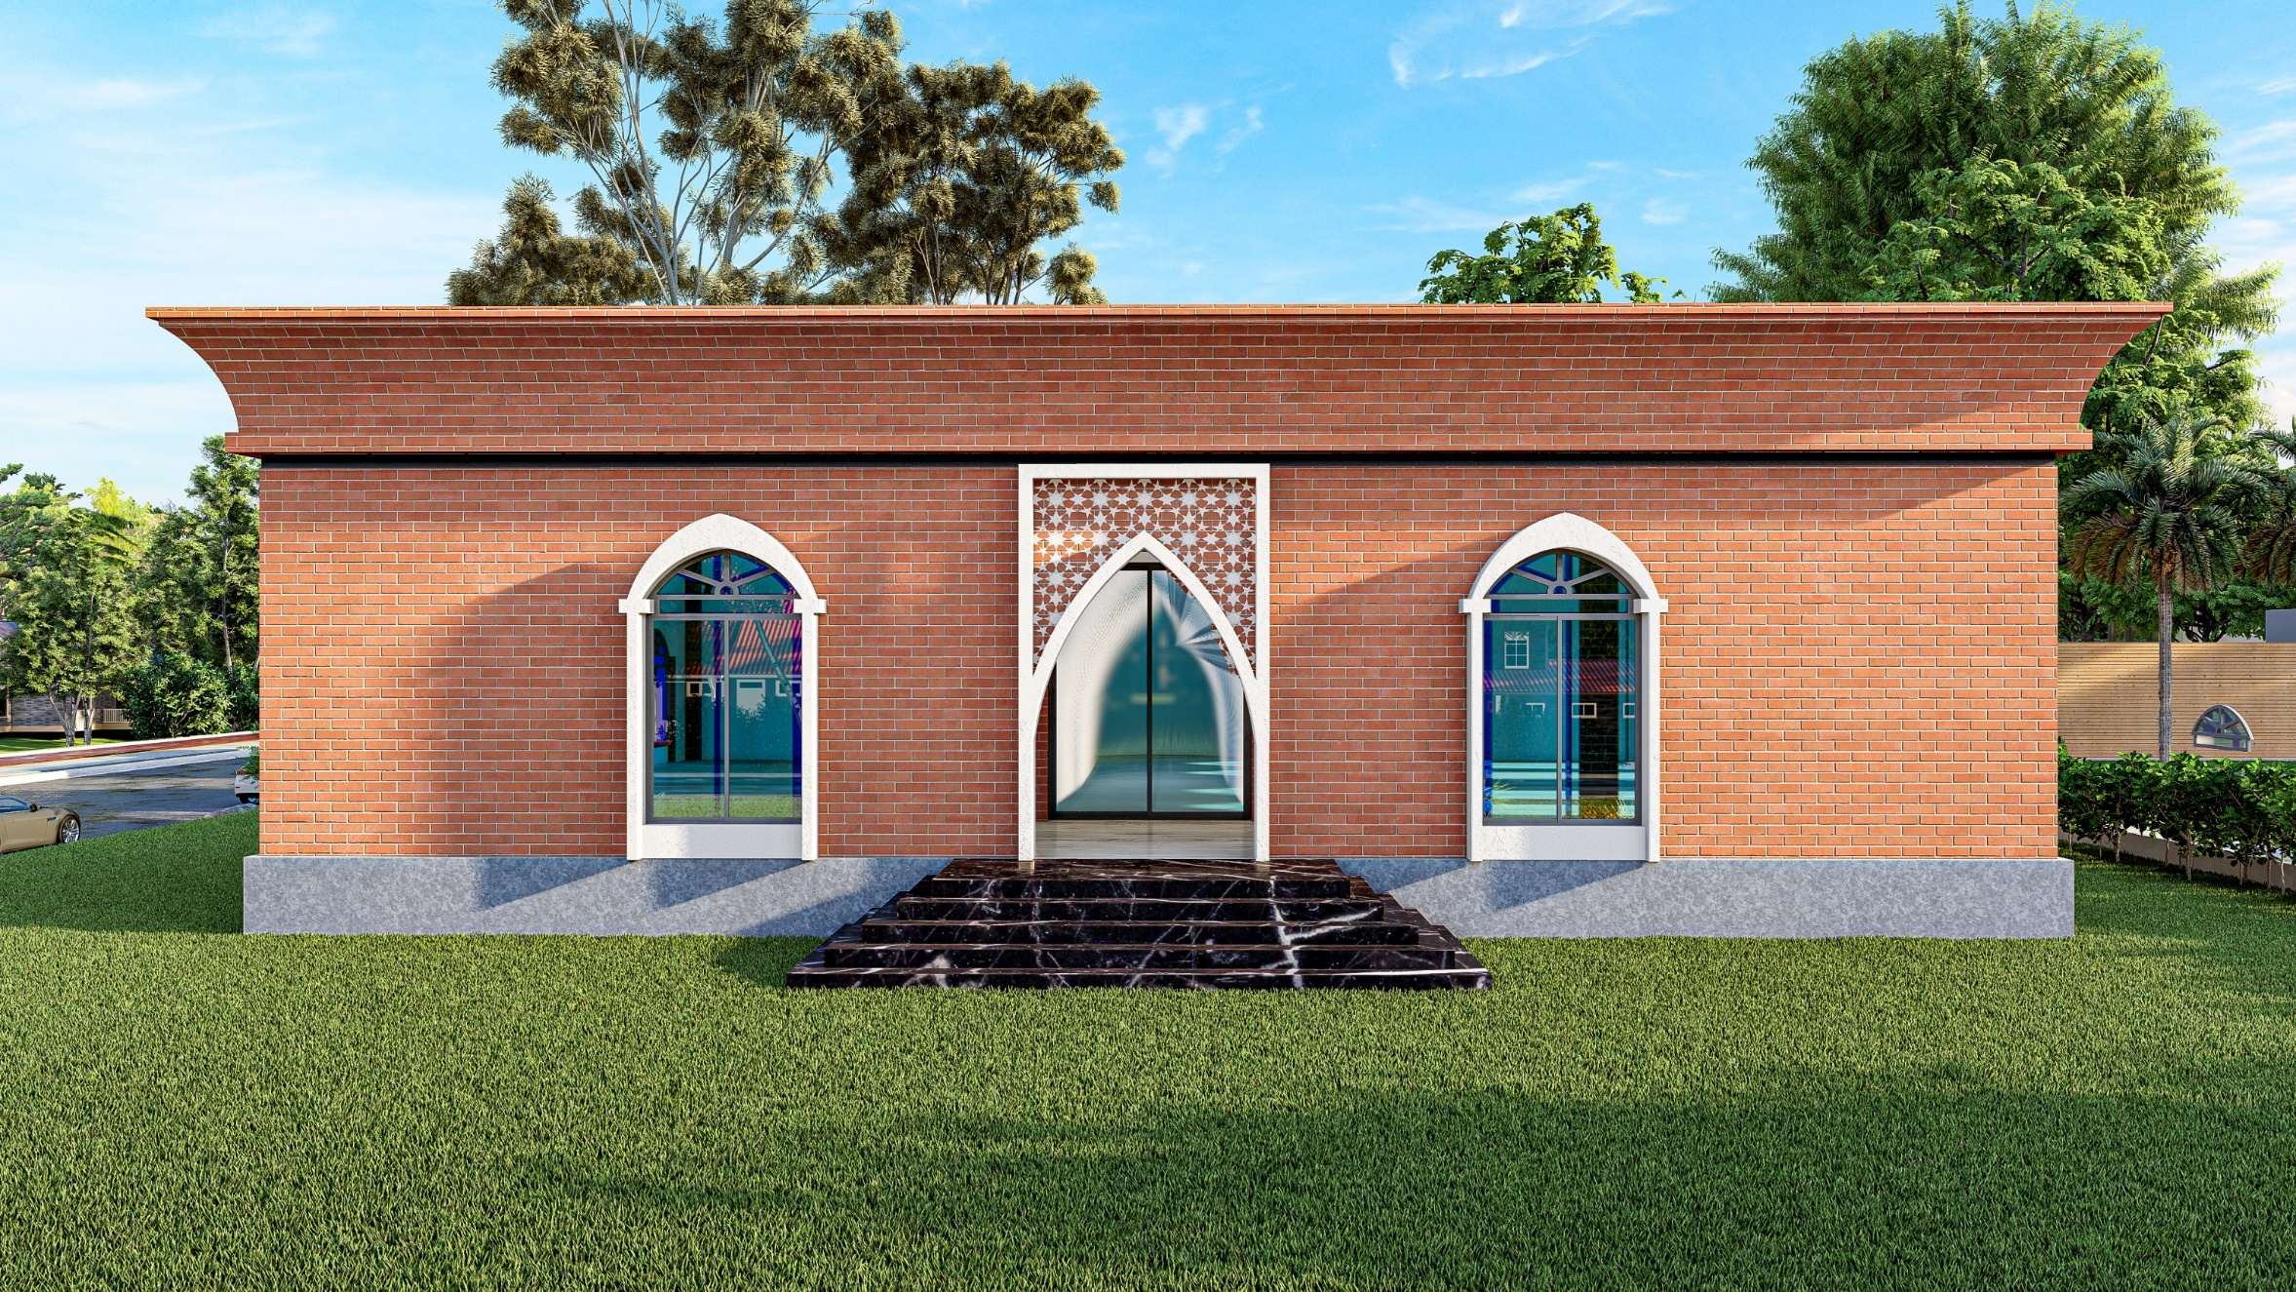
ইট দিয়ে নির্মিত প্রদর্শনী মসজিদ

Slide 22
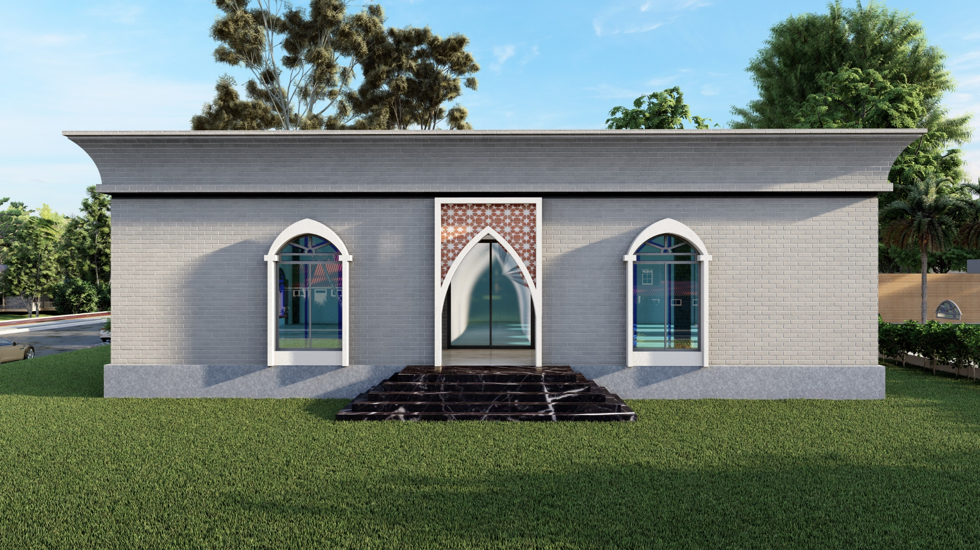
সলিড ব্লক দিয়ে নির্মিত প্রদর্শনী মসজিদ
বিবরণ
ব্লকের মাপ: ২৪১ × ১১৪ × ৭০ মিমি
দেয়ালের পুরুত্ব: ৫ ইঞ্চি
এলাকা: ১৬০৬ বর্গফুট
বাহিরের দেয়াল: ২২৩ ফুট
ভিতরের দেয়াল: ৫২ ফুট
সিমেন্ট:বালু অনুপাত: ১:৫
মর্টারের পুরুত্ব: ০.৫ ইঞ্চি
প্রয়োজনীয় উপকরণ
ব্লকের সংখ্যা: ১১,৭৬৩ টি
সিমেন্টের পরিমাণ: ৪৭ বস্তা
বালুর পরিমাণ: ২৮৮ ঘনফুট
মোট ব্যয়: ১,৮০,৪০৬ টাকা

Slide 23
সলিড ও হলো ব্লক দিয়ে নির্মিত প্রদর্শনী মসজিদ
বিবরণ
ইটের মাপ: ২৪১ × ১১৪ × ৭০ মিমি
হলো ব্লকের মাপ: ৩৯০ × ১৯০ × ১০০ মিমি
দেয়ালের পুরুত্ব: ১০০ মিমি
বাহিরের দেয়াল: ২২৩ ফুট
ভিতরের দেয়াল: ৫২ ফুট
সিমেন্ট:বালু অনুপাত: ১:৫
মর্টারের পুরুত্ব: ০.৫ ইঞ্চি
প্রয়োজনীয় উপকরণ
সলিড ব্লকের সংখ্যা: ৯,৫৩৮ টি
হলো ব্লকের সংখ্যা: ৫৪৯ টি
সিমেন্টের পরিমাণ: ৪৩ বস্তা
বালুর পরিমাণ: ২২১ ঘনফুট
মোট ব্যয়: ১,৭৩,৩৭১ টাকা

Slide 24
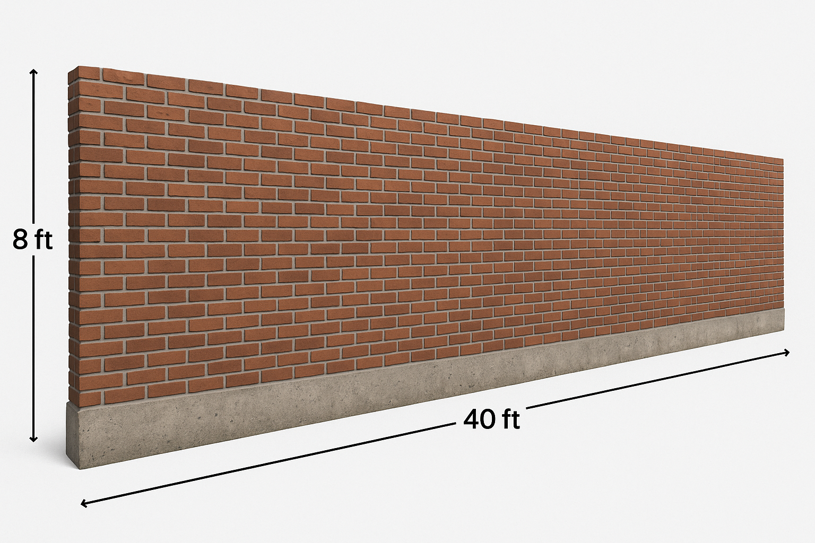
ইট দিয়ে প্রদর্শনী দেয়াল
বিবরণ
ইটের মাপ: ২৪১ × ১১৪ × ৭০ মিমি
দেয়ালের দৈর্ঘ্য: ৪০ ফুট
দেয়ালের প্রস্থ: ৮ ফুট
দেয়ালের পুরুত্ব: ৫ ইঞ্চি
সিমেন্ট:বালু অনুপাত: ১:৫
মর্টারের পুরুত্ব: ০.৫ ইঞ্চি
প্রয়োজনীয় উপকরণ
ইটের সংখ্যা: ১৩৬৮ টি
সিমেন্টের পরিমাণ: ৫ বস্তা
বালুর পরিমাণ: ৩৩.৬৬ ঘনফুট
মোট ব্যয়: ২০,৭১২ টাকা

Slide 25
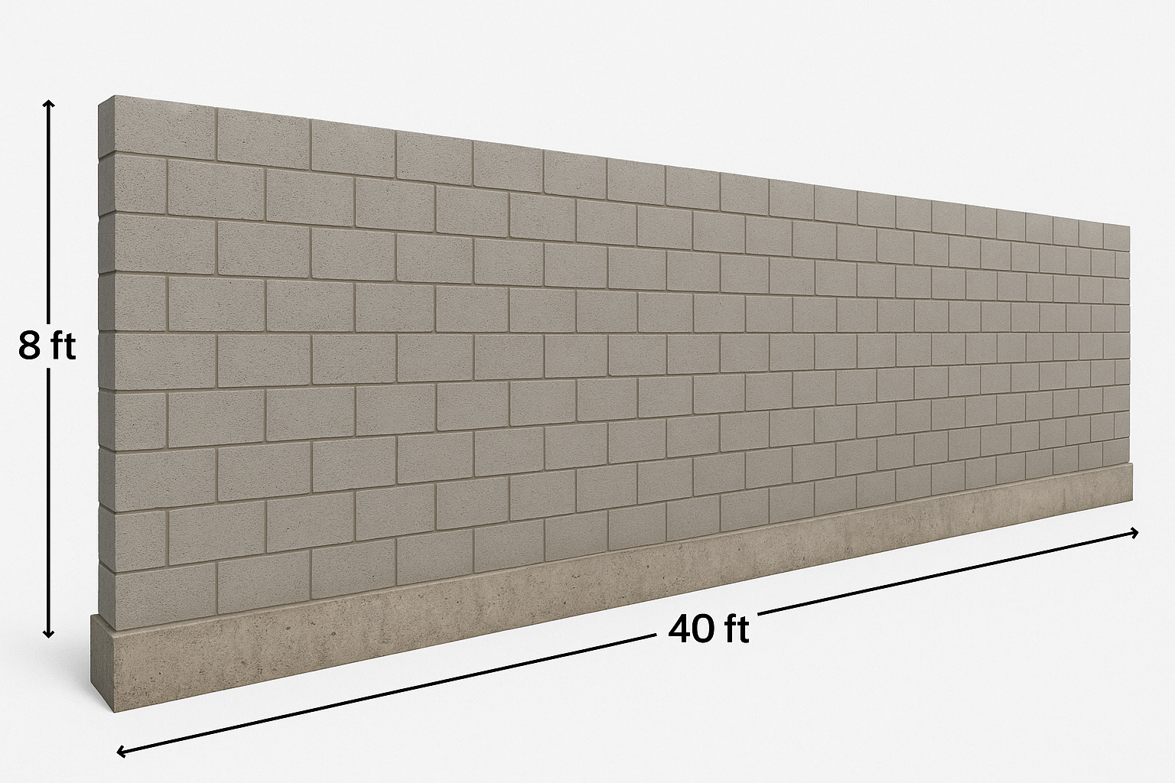
ব্লক দিয়ে প্রদর্শনী দেয়াল
বিবরণ
ব্লকের মাপ: ২৪১ × ১১৪ × ৭০ মিমি
দেয়ালের দৈর্ঘ্য: ৪০ ফুট
দেয়ালের প্রস্থ: ৮ ফুট
দেয়ালের পুরুত্ব: ৫ ইঞ্চি
সিমেন্ট:বালু অনুপাত: ১:৫
মর্টারের পুরুত্ব: ০.৫ ইঞ্চি
প্রয়োজনীয় উপকরণ
ব্লকের সংখ্যা: ১৩৬৮ টি
সিমেন্টের পরিমাণ: ৫ বস্তা
বালুর পরিমাণ: ৩৩.৬৬ ঘনফুট
মোট ব্যয়: ২০,৭১২ টাকা

Slide 26
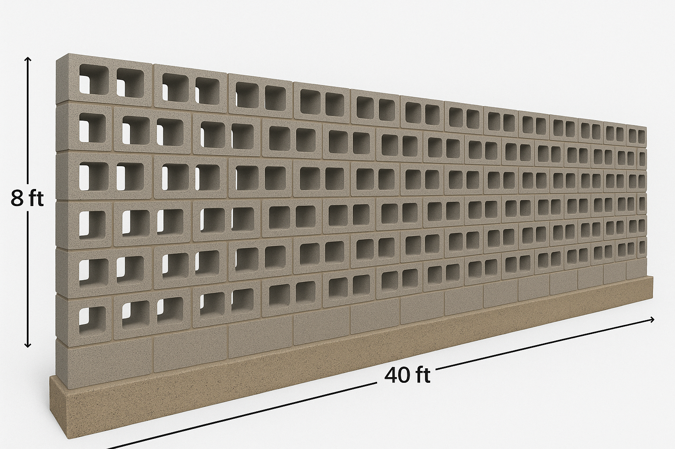
হলো ব্লক দিয়ে প্রদর্শনী দেয়াল
বিবরণ
ব্লকের মাপ: ৩৯০ × ১৯০ × ১০০ মিমি
দেয়ালের দৈর্ঘ্য: ৪০ ফুট
দেয়ালের প্রস্থ: ৮ ফুট
দেয়ালের পুরুত্ব: ১০০ মিমি
সিমেন্ট:বালু অনুপাত: ১:৫
মর্টারের পুরুত্ব: ০.৫ ইঞ্চি
প্রয়োজনীয় উপকরণ
ব্লকের সংখ্যা: ৩২৪ টি
সিমেন্টের পরিমাণ: ৪ বস্তা
বালুর পরিমাণ: ২৪.৭৮ ঘনফুট (cft)
মোট ব্যয়: ১৭,৫৩১ টাকা

Slide 27
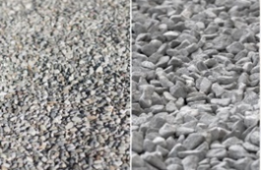
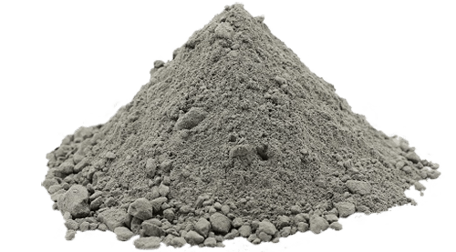


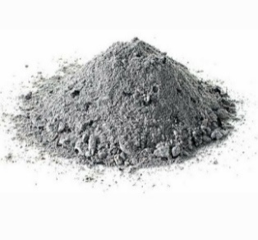
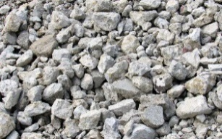
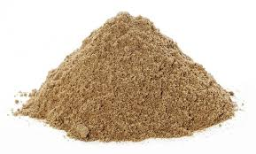
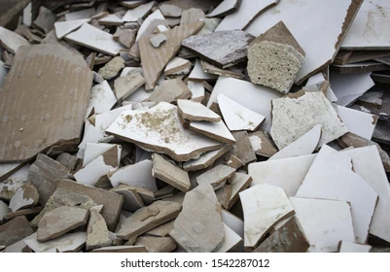
ব্লক তৈরীর উপাদান
ব্লক তৈরিতে মূখ্য উপাদান
ব্লক তৈরিতে গৌণ উপাদান গুলো হচ্ছে
১. সিমেন্ট
২. পানি
৩. বালি
১. খোয়া
২. পাথর
৩. ফ্লাই অ্যাশ
৪. রিসাইকেল কংক্রিট
৫. সিরামিক টুকরো
Notes:
Block তৈরিতে মূলত দুই ধরনের উপাদান লাগে—প্রথমত, মূল উপাদান: সিমেন্ট, পানি আর বালি। এগুলো block-এর strength আর binding তৈরি করে।
দ্বিতীয়ত, গৌণ উপাদান: খোয়া, বালু, fly ash, recycled concrete আর সিরামিক চুরা। এগুলো মিশিয়ে block শুধু মজবুতই হয় না, বরং খরচ কমে যায়, weight কমে যায় আর পরিবেশবান্ধবও হয়।
অর্থাৎ, এখানে আমরা traditional raw material-এর পাশাপাশি construction waste আর recycled material ব্যবহার করছি—যা sustainable building-এর জন্য খুবই গুরুত্বপূর্ণ।

Slide 28
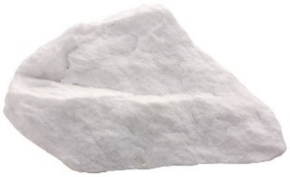

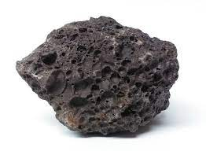
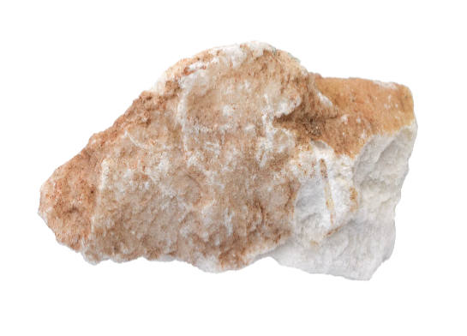
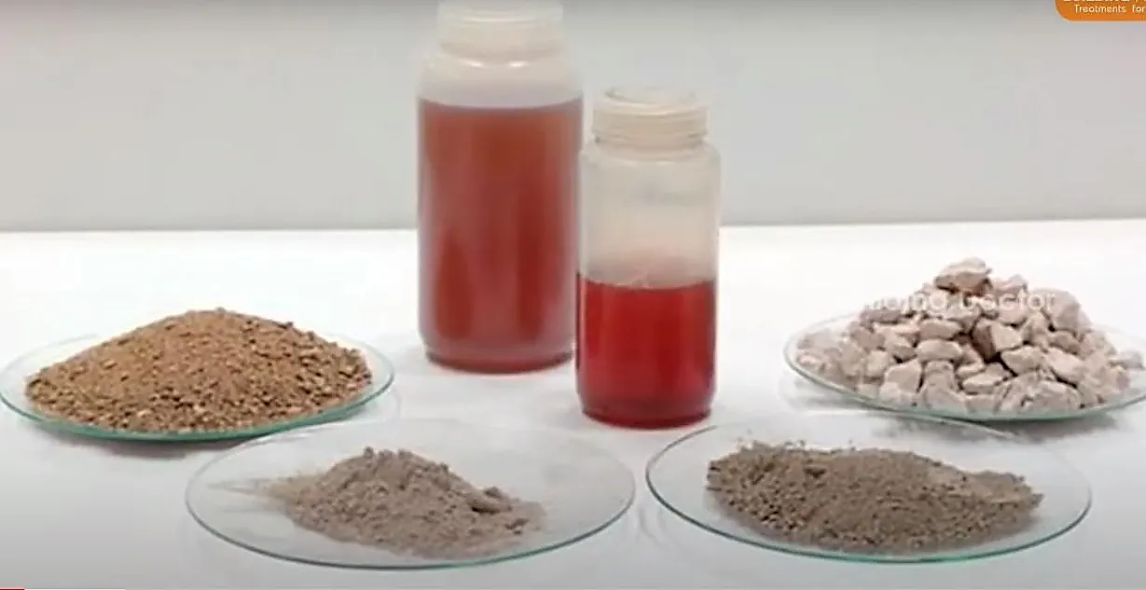
ব্লক তৈরিতে গৌণ উপাদান গুলো হচ্ছে
৬ ৬.. ডলোমাইট
৭. স্লাজ
৮. আয়রন স্লাগ
৯. জিপসাম
১০. এডমিক্সার

Slide 29
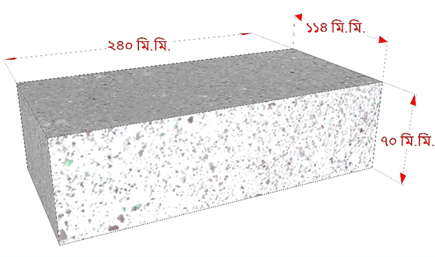
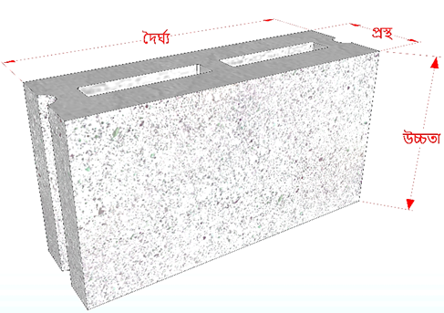
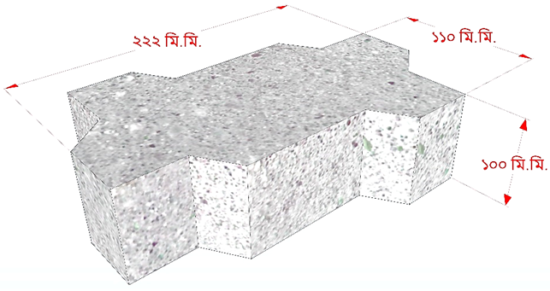
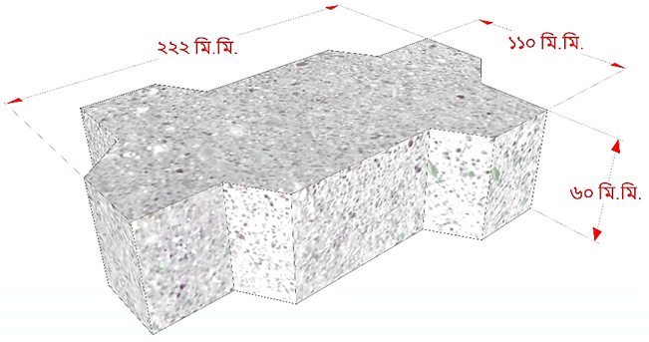
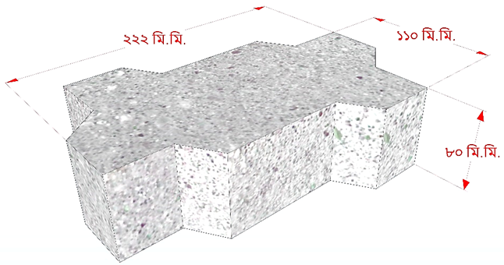
ব্লকের মাপ এবং ওজন
সলিড ব্লক
হলো ব্লক
ইউনি-পেভার

Slide 30
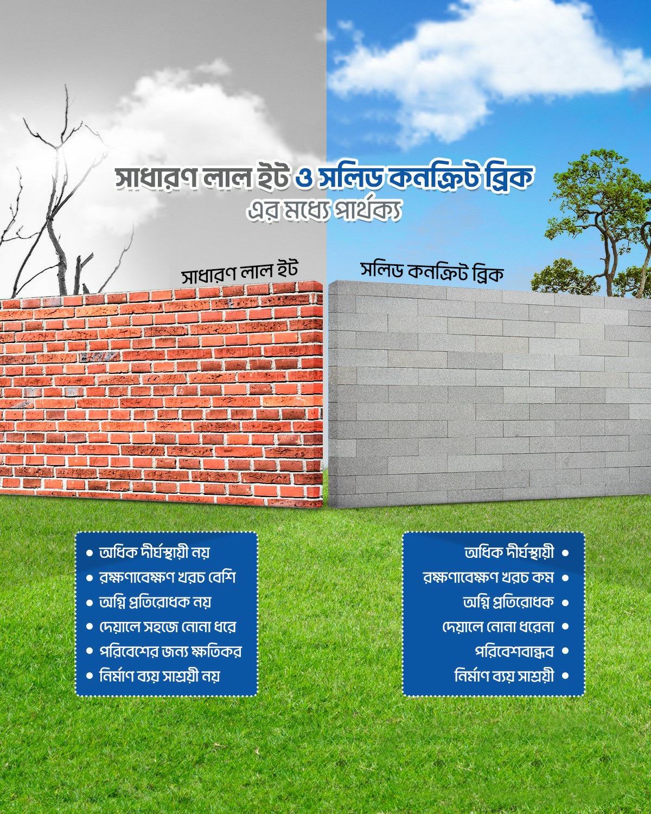
ব্লকের বৈশিষ্ট্য ও সুবিধা
বৈশিষ্ট্য | সুবিধা
শক্তি | ইটের চেয়ে শক্তি বেশি
টেকসই | বেশি স্থায়িত্বশীল, সহজে ক্ষয় হয় না
নির্মাণ খরচ কম | বড় আকার হওয়ায় মর্টার ও শ্রম খরচ কমে
নির্মাণ গতি | দ্রুত নির্মাণ সম্ভব
তাপ নিরোধক | ব্লকের অভ্যন্তরে বাতাস থাকার কারণে ঠান্ডা পরিবেশ বজায় থাকে
পরিবেশবান্ধব | পোড়ানো লাগে না, ফলে দূষণ কম হয়
Notes:
ডান পাশের ছবিতে দেখা যাচ্ছে—সাধারণ লাল ইট আর solid concrete block এর তুলনা। visually বোঝা যাচ্ছে ব্লক শুধু construction efficiency বাড়ায় না, বরং environment-এর জন্যও ভালো।

Slide 31
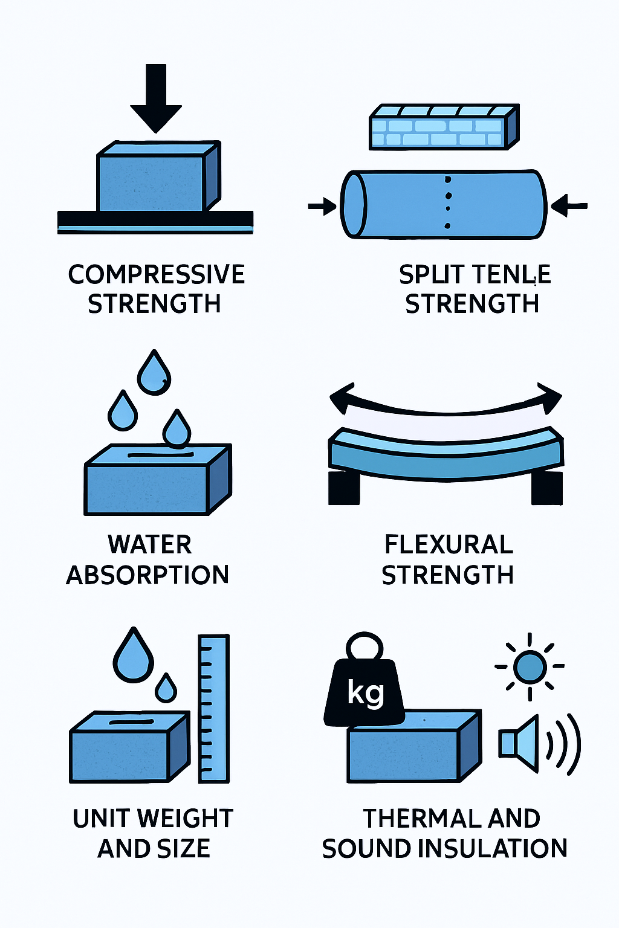
ব্লকের গুণগত মান নির্ধারণের উপাদানসমূহ
Testing Standards:
ASTM C140 — Sampling and Testing Concrete Masonry Units
ASTM C 67 — Sampling and Testing Brick Masonry Units
BS EN 771-3 — Specification for Aggregate Concrete Masonry Units
Notes:
“ব্লক শুধু বানালেই হবে না, এর quality maintain করা অত্যন্ত জরুরি। এজন্য বিভিন্ন ধরণের test করা হয়।
Compressive Strength Test: ব্লক কতটা চাপ সহ্য করতে পারে।
Split Tensile Strength: ব্লক ফাটার আগে কতটা টেনশন নিতে পারে।
Flexural Strength: বাঁক বা লোড আসলে ব্লক কতটা সহ্য করতে পারে।
Water Absorption: ব্লক কতটা পানি শোষণ করে।
Unit Weight & Size: ব্লকের ওজন ও ডাইমেনশন uniform কিনা।
Thermal & Sound Insulation: ব্লক কি তাপ ও শব্দ কমাতে সাহায্য করছে কিনা।
এই টেস্টগুলো নির্দিষ্ট স্ট্যান্ডার্ড মেনে করা হয়, যেমন ASTM C140, ASTM C67 আর BS EN 771-3। এগুলো আন্তর্জাতিকভাবে স্বীকৃত স্ট্যান্ডার্ড, যা নিশ্চিত করে ব্লক construction-এর জন্য নিরাপদ ও টেকসই।

Slide 32



ব্লকের অর্থনৈতিক ও পরিবেশগত সুবিধাসমূহ
অর্থনৈতিক সুবিধা:
নির্মাণ খরচ সাশ্রয়
দ্রুত নির্মাণ
কম মর্টার ও প্লাস্টার দরকার
দীর্ঘস্থায়ী ও টেকসই
পরিবেশগত সুবিধা:
৭০% পর্যন্ত কম কার্বন ডাই-অক্সাইড নিঃসরণ হয়।
টপসয়েল রক্ষা
পানি ও তাপ নিরোধক গুণ
ধোঁয়া ও ধূলাবালির দুষণ নেই
Notes:
অর্থনৈতিক সুবিধার মধ্যে রয়েছে—কম খরচ, দ্রুত নির্মাণ, দীর্ঘস্থায়ী ব্যবহার।
পরিবেশগত সুবিধার মধ্যে—৭০% পর্যন্ত কম কার্বন নিঃসরণ, টপসয়েল রক্ষা, কোনো ধোঁয়া বা ধুলা নেই।
অর্থাৎ ব্লক হলো double win—অর্থনীতি ও পরিবেশ দুটোই লাভবান।”

Slide 33
Flow Chart of Concrete Blocks Preparation
Granite Stone Dust
Fine Aggregate
Cement
Weighing
Pan Mixer
Conveyer
Hydraulic/Power press
Transported to Wooden Racks
Kept as it is for 24 h for
setting
Water curing
Drying
Sorting and testing
Dispatch

Slide 34
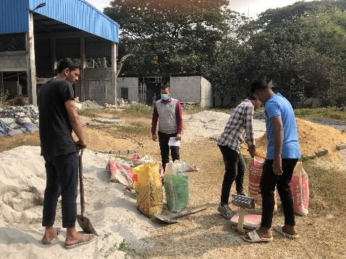
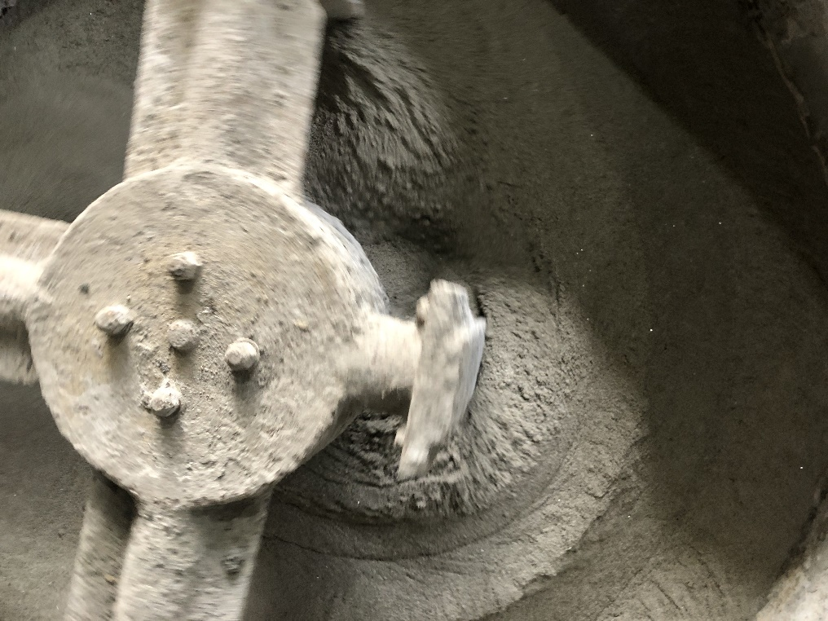
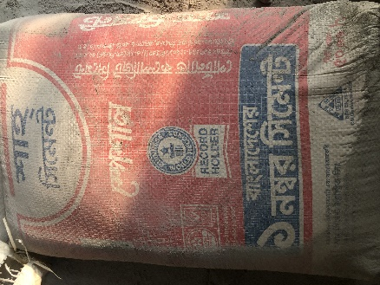
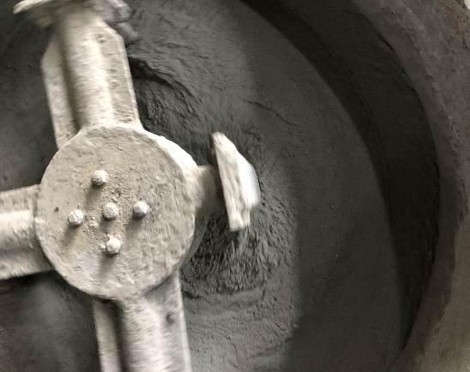
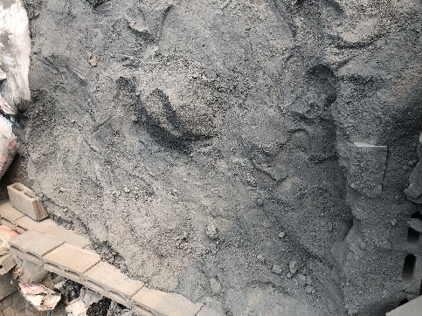
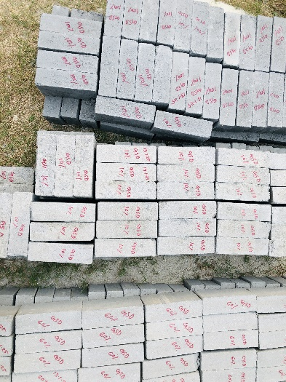
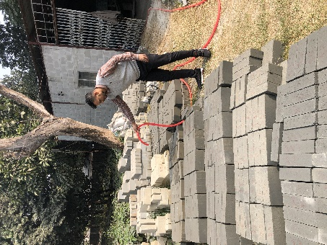
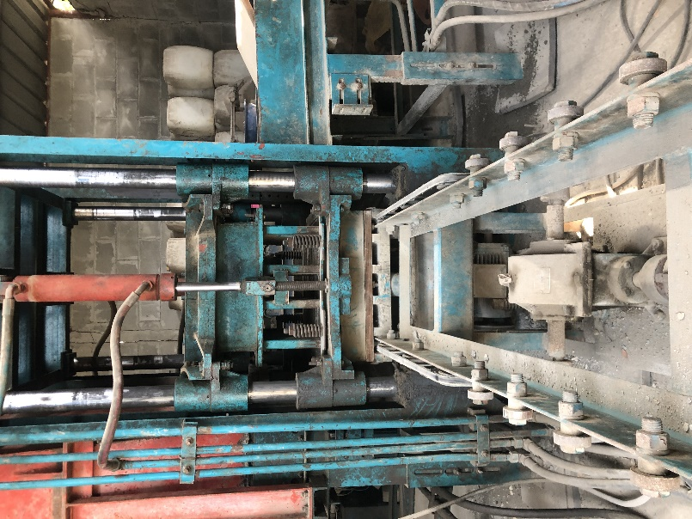
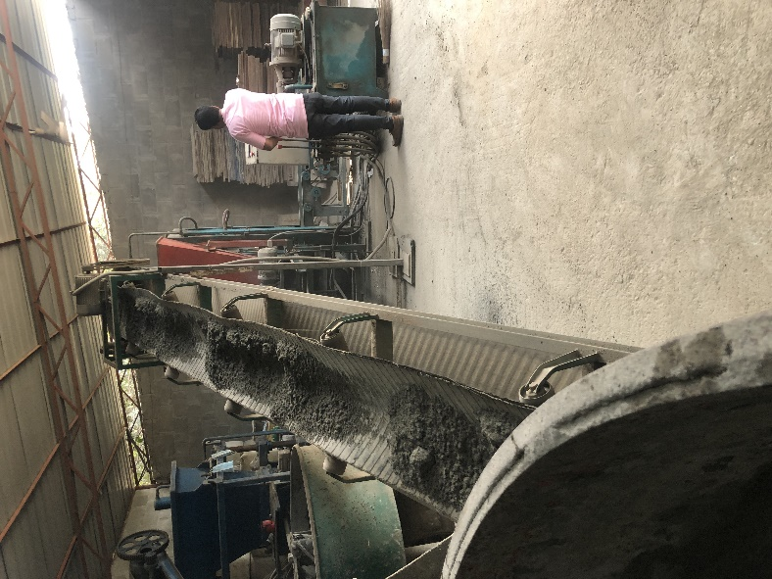
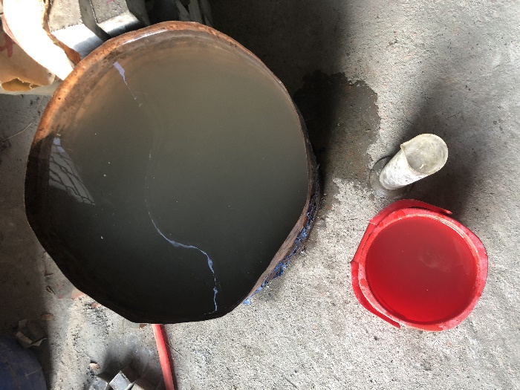
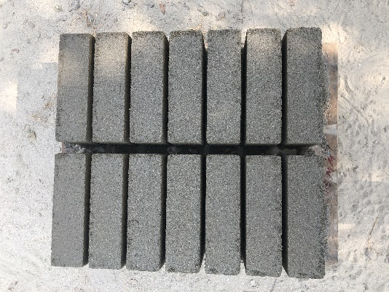
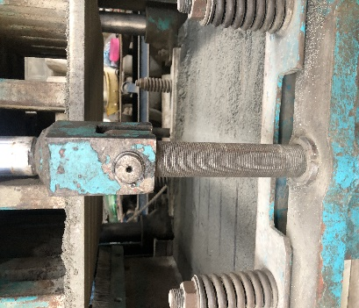
Working Process of Concrete Mixing & Casting
START
PPC Cement
Sand & GSD Mixing
Aggregate & Binder Mixing
Different percentage blocks
After 24 hour curing
Block making machine
Added Water
Mixture to Conveyor Belt
Solid block casting
Solid Blocks Mold
Notes:
এখানে আমরা Concrete Mixing & Casting এর সম্পূর্ণ কাজের ধাপগুলো দেখতে পাচ্ছি।
প্রথমে Sand, Stone Chips (GSB) আর PPC Cement একসাথে মিক্স করা হয়। এরপর Aggregate আর Binder ভালোভাবে মিশিয়ে নেয়া হয়। তারপর Water যোগ করা হয়—যাতে মিশ্রণটা একেবারে uniform হয়।
এই মিশ্রণ Conveyor Belt এর মাধ্যমে চলে যায় Block Making Machine-এ। মেশিনে mold ব্যবহার করে নির্দিষ্ট shape এর solid block তৈরি হয়।
তারপর ব্লকগুলো curing এর জন্য রাখা হয়—প্রথম ২৪ ঘণ্টার মধ্যে initial curing হয়। এরপর নির্দিষ্ট সময় পরে আমরা বিভিন্ন strength এর block পাই।

Slide 35
কেন ব্লক এখনো বাংলাদেশে ব্যাপকভাবে ব্যবহৃত হচ্ছে না?
১. নীতিনির্ধারকদের (policy makers) অজ্ঞতা ও অগ্রাধিকারহীনতাঃ
অনেক সরকারি প্রকৌশলী, নীতিনির্ধারক বা পরিকল্পনাবিদ এখনো ব্লককে মানসম্পন্ন বা টেকসই বিকল্প হিসেবে বিবেচনা করেন না।
তারা বেশিরভাগ সময় ইটকেই ‘ডিফল্ট’ বিকল্প ধরে নিয়ে নকশা ও বাজেট তৈরি করেন।
২. Needs Assessment এ ব্লকের চাহিদা নির্ধারণ করা হয় নাঃ
প্রকল্পের প্রাথমিক পর্যায়ে (যেমন গৃহ, বিদ্যালয়, স্বাস্থ্য কেন্দ্র) উপযুক্ত উপকরণ হিসেবে ব্লক বিবেচনায় আসে না।
ব্লকের কারিগরি উপযোগিতা (যেমন: তাপ নিরোধকতা, হালকা ওজন, জলরোধিতা) এসব মূল্যায়নে জায়গা পায় না।
৩. টেন্ডার ডকুমেন্টে ব্লকের উল্লেখ নেইঃ
বেশিরভাগ BOQ (Bill of Quantity) এবং Specification এ এখনো “first class brick”-এর নাম লেখা থাকে।
ফলে ঠিকাদার বাধ্য হয় ইট সরবরাহ করতে—যদিও তারা ব্লক ব্যবহার করতে আগ্রহী হতে পারেন।
Notes:
তাহলে প্রশ্ন হলো—এত সুবিধা থাকা সত্ত্বেও কেন ব্লক এখনো ব্যাপকভাবে ব্যবহৃত হচ্ছে না?
কারণগুলো হলো:
• নীতিনির্ধারকদের অজ্ঞতা
• প্রকল্পের Needs Assessment-এ ব্লক বিবেচনায় না আসা
• টেন্ডারে ব্লকের উল্লেখ না থাকা
অতএব, আমরা যদি নীতি, পরিকল্পনা আর ডকুমেন্টেশন পর্যায়ে ব্লককে অন্তর্ভুক্ত করতে পারি, তবে অল্প সময়ের মধ্যেই বাংলাদেশে ব্লকের ব্যবহার অনেক বেশি বৃদ্ধি পাবে।

Slide 36



🧱 ব্লক ব্যবহারের চ্যালেঞ্জ ও সম্ভাব্য সমাধান
চ্যালেঞ্জ (Challenges) | সমাধান (Solutions)
🔧 ১. কারিগরি দক্ষতার অভাব | ✔️ মিস্ত্রী ও শ্রমিকদের জন্য হাতে-কলমে প্রশিক্ষণ কর্মশালা আয়োজন
📦 ২. স্থানীয়ভাবে ব্লকের সহজলভ্যতা নেই | ✔️ অঞ্চলভিত্তিক ক্ষুদ্র ও মাঝারি ব্লক উৎপাদন ইউনিট স্থাপন ও প্রণোদনা প্রদান
💰 ৩. প্রচলিত ধ্যানধারণা — ইটই ভালো | ✔️ সচেতনতামূলক প্রচার, পোস্টার, ভিডিও ও ফিল্ড ভিজিট আয়োজন
🏢 ৪. প্রকৌশলী ও ঠিকাদারদের অনীহা | ✔️ ডিজাইন গাইডলাইন ও স্ট্যান্ডার্ড কোড প্রকাশ এবং সরকারি প্রকল্পে বাধ্যতামূলক ব্যবহার
📊 ৫. মান নিয়ন্ত্রণের ঘাটতি | ✔️ ব্লক পরীক্ষার জন্য স্থানীয় ল্যাব সুবিধা, মান সনদ প্রদান
🚛 ৬. পরিবহন ঝামেলা বা খরচ বেশি | ✔️ নির্মাণস্থলের পাশে উৎপাদন সুবিধা অথবা কমপ্যাক্ট ডিজাইনযুক্ত ব্লক
🏦 ৭. অর্থায়নের অভাব বা অনিচ্ছুক বিনিয়োগকারী | ✔️ ক্ষুদ্র উদ্যোক্তা ও উৎপাদকদের জন্য সহজ শর্তে ঋণ ও প্রশিক্ষণ
Notes:
আমরা যখন ব্লক ব্যবহার করি, তখন কয়েকটি বাস্তব চ্যালেঞ্জ সামনে আসে—
টেকনিক্যাল দক্ষতার অভাব
স্থানীয়ভাবে ব্লকের সহজলভ্যতা নেই
প্রচলিত ধ্যানধারণা—ইটই ভালো
প্রকৌশলী ও টেকনিশিয়ানদের অনীহা
মান নিয়ন্ত্রণের ঘাটতি
পরিবহন খরচ ইটের চেয়ে বেশি
এবং ছোট নির্মাতাদের জন্য অতিরিক্ত বিনিয়োগযোগ্য অর্থের প্রয়োজন
এখন, এসব চ্যালেঞ্জের সমাধানও আছে।
মেসন আর শ্রমিকদের জন্য হাতে-কলমে প্রশিক্ষণ আয়োজন করা যায়।
স্থানীয় পর্যায়ে ছোট ও মাঝারি ব্লক উৎপাদন ইউনিট গড়ে তুললে সহজলভ্যতা বাড়বে।
সচেতনতামূলক প্রচার, পোস্টার, ভিডিও ইত্যাদি ব্যবহার করলে মানুষ ধীরে ধীরে ইট থেকে ব্লকে আসবে।
সরকারি প্রকল্পে ব্লক ব্যবহারের বাধ্যবাধকতা দিলে এর গ্রহণযোগ্যতা দ্রুত বাড়বে।
ব্লক উৎপাদনে মান পরীক্ষা, মান নিয়ন্ত্রণ নিশ্চিত করতে হবে।
আর্থিক সহায়তা ও সহজ শর্তে ঋণ/প্রশিক্ষণ ছোট নির্মাতাদের জন্য কার্যকর হবে।
অর্থাৎ, চ্যালেঞ্জ যতই থাকুক, সঠিক নীতি, প্রশিক্ষণ ও অবকাঠামো থাকলে ব্লক খুব দ্রুতই জনপ্রিয় ও কার্যকর হয়ে উঠতে পারে।”

Slide 37
American Society for Testing and Materials Standard Concrete Block
Item | Minimum Result of ASTM C 90 & 129 and (ASTM C936 for pavers) Standard Concrete Block
 | Loadbearing Wall |  | Non-loadbearing Wall
 | Compressive Strength | Water Absorption | Compressive Strength | Water Absorption
Solid Block | 1900 PSi | 12% | 500 PSi | 20%
Hollow Block | 1900 PSi | 12% | 500 Psi | 20%
Uni Paver Block | 4000–8000 psi depending on road category | 7%
Notes:
আমরা যখন ব্লক নিয়ে কথা বলি, তখন international testing standard জানা খুব জরুরি। এখানে ASTM (American Society for Testing and Materials) এর standard অনুযায়ী Concrete Block-এর minimum requirement দেখানো হয়েছে।
👉 Solid Block:
Loadbearing wall-এর জন্য compressive strength কমপক্ষে 1900 psi হতে হবে, আর water absorption সর্বোচ্চ 12%।
Non-loadbearing wall-এর জন্য strength দরকার অন্তত 500 psi, এবং absorption 20% পর্যন্ত হতে পারে।
👉 Hollow Block:
এটিও একই নিয়মে চলে—Loadbearing wall-এ 1900 psi strength, আর absorption 12%।
Non-loadbearing wall-এ strength অন্তত 500 psi, absorption সর্বোচ্চ 20%।
👉 Uni Paver Block:
এখানে road category অনুযায়ী strength আলাদা হয়—4000 থেকে 8000 psi পর্যন্ত।
Water absorption সর্বোচ্চ 7%।
এর মানে দাঁড়াচ্ছে—ব্লক ব্যবহার করলে শুধু স্থানীয়ভাবে বানালেই হবে না, international standard maintain করতে হবে। নাহলে block construction-এ টেকসই হবে না।

Slide 38
Public Works Department Standard Concrete Block
Item | Minimum Result of PWD Schedule 2022 Standard Concrete Block
 | Loadbearing Wall |  | Non-loadbearing Wall
 | Compressive Strength | Water Absorption | Compressive Strength | Water Absorption
Solid Block | 2175 PSi | 7% | 700 PSi | 12%
Hollow Block | 2175 PSi | 7% | 700 PSi | 12%
Uni Paver Block | 5075 PSi | 4% | - | -
Notes:
আমরা দেখলাম ASTM-এর international standard। এখন চলুন দেখি Bangladesh PWD Schedule 2022 অনুযায়ী Concrete Block-এর minimum requirement।
👉 Solid Block:
Loadbearing wall-এর জন্য compressive strength অন্তত 2175 psi, এবং water absorption সর্বোচ্চ 7%।
Non-loadbearing wall-এর জন্য strength অন্তত 700 psi, absorption সর্বোচ্চ 12%।
👉 Hollow Block:
এটিও একই নিয়মে চলে—Loadbearing wall-এ strength 2175 psi, absorption 7%।
Non-loadbearing wall-এ strength অন্তত 700 psi, absorption সর্বোচ্চ 12%।
👉 Uni Paver Block:
এখানে strength আরও বেশি, অন্তত 5075 psi, এবং absorption সর্বোচ্চ 4%।
তুলনামূলকভাবে দেখা যায়:
PWD-এর মান international ASTM-এর তুলনায় কিছুটা কঠোর, বিশেষ করে compressive strength এবং absorption-এর ক্ষেত্রে।
এর মানে হলো, বাংলাদেশ সরকার ইতিমধ্যেই উচ্চ মানের ব্লক ব্যবহার বাধ্যতামূলক করেছে, যা construction quality উন্নত করার জন্য একটি ইতিবাচক দিক।

Slide 39
ব্লকের ভৌত গুণাবলি (Physical Properties)
ব্লকের নাম | ব্লকের শ্রেণি | কম্প্রেসিভ স্ট্রেন্থ | পানি শোষণ ক্ষমতা (%)
সলিড ব্লক | ক | ১৫.০০ MPa এর অধিক (২১৭৫ psi এর অধিক) | ৭% এর অধিক নয়
 | খ | ১০.০১-১৫.০০ MPa (১৪৬৫ - ২১৭৫ psi) | ১০% এর অধিক নয়
 | গ | ৬.৫০- ১০.০০ MPa (৯৪৩ – ১৪৫০ psi) | ১২% এর অধিক নয়
হলো ব্লক | ক | ৮.০০ MPa এর অধিক (১১৬০ psi এর অধিক) | ৭% এর অধিক নয়
 | খ | ৬.৫১-৮.০ MPa (৯৪৪- ১১৬০ psi ) | ১০% এর অধিক নয়
 | গ | ৪.৫০-৬.৫০ MPa (৬৫৩- ৯৪৩ psi ) | ১২% এর অধিক নয়
ইউনি ব্লক | ক | ৩৫.০০ MPa এর অধিক (৫০৭৫ এর অধিক) | ৫% এর অধিক নয়
 | খ | ২৭.৫১ - ৩৫ MPa (৩৯৯৯- ৫০৭৫ psi )
 | গ | ২০.০০-২৭.৫০ MPa (২৯০০- ৩৯৮৮ psi )
অটোক্লেভড এরেটেড কংক্রিট ব্লক | ক | ৬.০০ MPa এর অধিক( ৮৭০ psi) এর অধিক) | ১২% এর অধিক নয়
 | খ | ৪.৫১-৬.০০ MPa (৬৫৪- ৮৭০ psi) | ১৩% এর অধিক নয়
 | গ | ২.০০-৪.৫০ MPa (২৯০ - ৬৫৩ psi) | ২০% এর অধিক নয়
কার্ব স্টোন | ক | ১৭.০০ Mpa এর অধিক (২০৩০ psi এর অধিক) | ৭% এর অধিক নয়

Slide 40


নির্মাণ কাজে হলো ব্লকের ব্যবহার প্রণালি
ধাপ ১- বেড প্রস্তুতি ধাপ ২- ড্রিলিং
Notes:
ব্লক গাথার আগে জায়গাটা ভালোভাবে পরিষ্কার করতে হবে—ধুলা-বালি যেন না থাকে। তারপর বিল্ডিং লে-আউট অনুযায়ী চিপিং করতে হবে। চিপিং শেষ হলে, গ্রাউটিং শুরু করার আগে আবারও জায়গাটা পরিষ্কার করা জরুরি।
প্রথম ব্লক বসানোর স্থানে, ফ্লোর স্লাবে প্রায় ৪ ইঞ্চি পরে ১২ মিলিমিটার ব্যাস আর ৪ মিলিমিটার গভীর একটা গর্ত ড্রিল করে সেখানে ১০ মিলিমিটার রড বসাতে হবে। আর দেয়ালে ফাটল যাতে না হয়, সেজন্য প্রতি চার ফিট পরপর একইভাবে রড বসানোর ব্যবস্থা রাখতে হবে।

Slide 41


নির্মাণ কাজে হলো ব্লকের ব্যবহার প্রণালি
ধাপ ৩- বিটুমিনাস ফেল্ট স্থাপন ধাপ ৪- ওয়ার ম্যাশ স্থাপন
Notes:
3. কলামের সাথে ব্লকের ক্র্যাক প্রতিরোধের জন্য bond breaker হিসেবে ন্যূনতম ৩ মিলিমিটার পুরু বিটুমিনাস ফেল্ট ব্যবহার করতে হবে।
4. যদি কলামে বিটুমিনাস ফেল্ট ব্যবহার না করা হয়, তাহলে দেয়াল পুরোপুরি গেঁথে যাওয়ার পর plastering এর আগে ব্লকের দেয়াল আর কলামের মাঝখানে floor থেকে ceiling পর্যন্ত wire mesh বসাতে হবে

Slide 42


নির্মাণ কাজে হলো ব্লকের ব্যবহার প্রণালি
ধাপ ৫- মর্টার প্রস্তুতি ধাপ ৬- গ্রাউটিং
Notes:
5. প্রয়োজন অনুযায়ী সিমেন্ট আর পানি মিশিয়ে মর্টার তৈরি করতে হবে। এখানে সিমেন্ট আর বালির অনুপাত হবে ১:৪।
6. তারপর building layout অনুযায়ী ব্লক বসানোর জন্য, প্রথম ধাপে প্রস্তুত করা bed-এর ওপর সমানভাবে মর্টারের একটা স্তর বিছিয়ে নিতে হবে।

Slide 43


নির্মাণ কাজে হলো ব্লকের ব্যবহার প্রণালি
ধাপ ৭- মর্টারের ওপরে প্রথম লেয়ারের ব্লক বসানো ধাপ ৮- প্রথম লেয়ার গাথার পর তা সঠিক লেভেলে আছে কিনা
Notes:
7. মর্টারের ওপরে প্রথম লেয়ারের ব্লক বসানো শুরু করতে হবে। এখানে শুকনো ব্লক ব্যবহার করা জরুরি। রড বসানোর সুবিধার জন্য যেসব ব্লক ড্রিল করা থাকবে, সেগুলো হোল পাশ ওপরে রেখে বসাতে হবে। আর বাকি ব্লকগুলো সিল করা পাশ ওপরে রেখে বসাতে হবে।
8. প্রথম লেয়ার বসানো শেষে সেটা ঠিক লেভেলে আছে কিনা দেখে নিতে হবে। তারপর পরের লেয়ার গাঁথা শুরু করা যাবে। প্রতিটি লেয়ারের মাঝে মর্টারের পুরুত্ব ১০ থেকে ১২ মিলিমিটার হতে হবে। আর একদিনে সর্বোচ্চ ৪ ফিট উচ্চতা পর্যন্তই ব্লক গাঁথা যাবে।

Slide 44


নির্মাণ কাজে হলো ব্লকের ব্যবহার প্রণালি
ধাপ ৯- ২য় ধাপে প্রস্তুত করা ধাপ ১০- প্রতি চার ফিট পর পর একটি করে ১০ মিলিমিটার রড
Notes:
9. মেসোনারি লাইন শুরু হওয়ার জায়গায়, অর্থাৎ প্রথম ব্লক বসানোর পর প্রায় ৪ ইঞ্চি পরে ফ্লোর স্লাবে ড্রিল করা স্থানে ১০ মিলিমিটার রড বসাতে হবে।
10. একইভাবে দ্বিতীয় ধাপে, প্রতি ৪ ফিট পরপর ড্রিল করা স্থানে একটি করে ১০ মিলিমিটার রড লিন্টেল পর্যন্ত বসাতে হবে। যেসব ব্লকে রড বসানো হবে, সেগুলো হোল পাশ ওপরে রেখে বসাতে হবে। আর বাকি ব্লকগুলো সিল করা পাশ ওপরে রেখে বসাতে হবে। এই পদ্ধতিতে সিমেন্টের অপচয় কমে যায়।

Slide 45

নির্মাণ কাজে হলো ব্লকের ব্যবহার প্রণালি
ধাপ ১১- ইলেকট্রিক ও প্লাম্বিং পাইপ
Notes:
11. ইলেকট্রিক আর প্লাম্বিং পাইপগুলো অবশ্যই ড্রইং অনুযায়ী বসাতে হবে। Hollow block ব্যবহার করলে পাইপগুলো ব্লকের ভেতরের হোলের মধ্যে বসানো হবে।

Slide 46

নির্মাণ কাজে হলো ব্লকের ব্যবহার প্রণালি
ধাপ ১২- দরজা এবং জানালা স্থাপন ধাপ ১৩- সম্পূর্ণ দেয়াল প্রস্তুত
Notes:
12. দরজা আর জানালা বসানোর সময়, দু’পাশে লিন্টেল লেভেল থেকে বেজ পর্যন্ত প্রতিটা পাশে একটি করে ১০ মিলিমিটার রড ব্লকের ফাঁকা জায়গায় বসাতে হবে এবং ভালোভাবে গ্রাউটিং করতে হবে।এসি বসানোর জন্য যে ফাঁকা জায়গা রাখা হবে, সেখানে ব্লকের হোলগুলো কংক্রিট দিয়ে কাস্ট করতে হবে।
13. সব শেষে দেয়াল তৈরি হয়ে গেলে নিয়ম মেনে কিউরিং করতে হবে, তারপর প্লাস্টার করতে হবে, আর শেষে পেইন্টিং করতে হবে।

Slide 47
Block Made Sites

Slide 48


Slide 49


Slide 50


Slide 51


Slide 52


Slide 53


Slide 54


Slide 55


Slide 56


Slide 57


Slide 58


Slide 59


Slide 60


Slide 61


Slide 62

অনলাইনে এই প্রেজেন্টেশন ফাইলটি ও ব্লক প্রস্তুতকারীদের তালিকা পেতে নিচের কিউআর কোডটি স্ক্যান করুন।

Slide 63
This workshop training presentation draws upon content from the publication “পরিবেশবান্ধব কনক্রিট ব্লকের উৎপাদন এবং ব্যবহারের গাইডলাইন” published by the Housing and Building Research Institute (HBRI) in September 2023. The referenced material has been used for academic and capacity-building purposes. All interpretations, adaptations, and additional information presented in this document are solely those of the author(s) and do not necessarily represent the official views, positions, or endorsements of HBRI.

Slide 64


